Slide 1
合理利用学术搜索引擎
主讲：于雪
时间：2016.03.29
哈尔滨医科大学图书馆

Slide 2
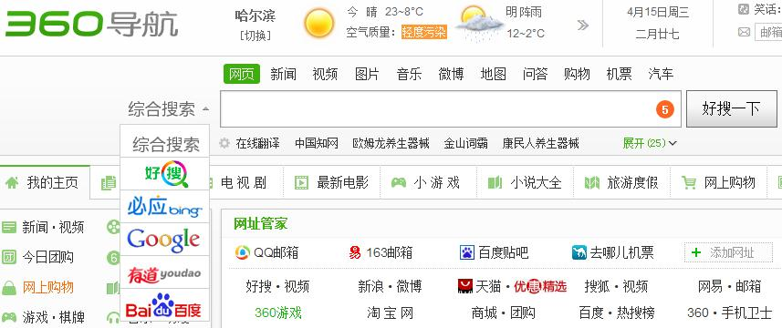
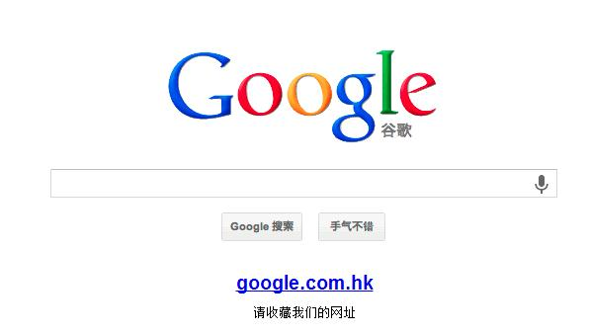
搜索引擎（Search Engine）是指根据一定的策略、运用特定的计算机程序从互联网上搜集信息，在对信息进行组织和处理后，为用户提供检索服务，将用户检索的相关信息展示给用户的系统。

Slide 3
学术搜索引擎
搜索学术资源的引擎，资源以学术论文、国际会议、期刊、图书等学术资源为主。

Slide 4
学术搜索引擎

Slide 5
合理利用学术搜索引擎
1
谷歌学术搜索引擎
学术搜索
2
百度学术搜索引擎
3
其他学术搜索引擎
Notes:
竞争中一些学术搜索引擎已经“年久失修”或关闭

Slide 6
1
谷歌学术搜索引擎
学术搜索
简介
使用方法与技巧
Notes:
竞争中一些学术搜索引擎已经“年久失修”或关闭

Slide 7
Google Scholar （谷歌学术搜索，简称GS）是建立在谷歌搜索引擎基础之上，可以免费搜索学术文章的网络搜索引擎。
2004年11月，Google第一次发布了Google学术搜索的试用版。

Slide 9
2006年1月11日，Google公司将Google学术搜索扩展至中文学术文献领域，推出面向中文的Google学术搜索服务，供中国用户更方便地搜索全球的学术科研信息。
2010年3月不堪“过滤审查”制度，将搜索服务由中国内地转至香港。
自2014年5月27日，谷歌持续被屏蔽。

Slide 10
https://scholar.google.com.hk/
https://scholar.google.com/

Slide 11
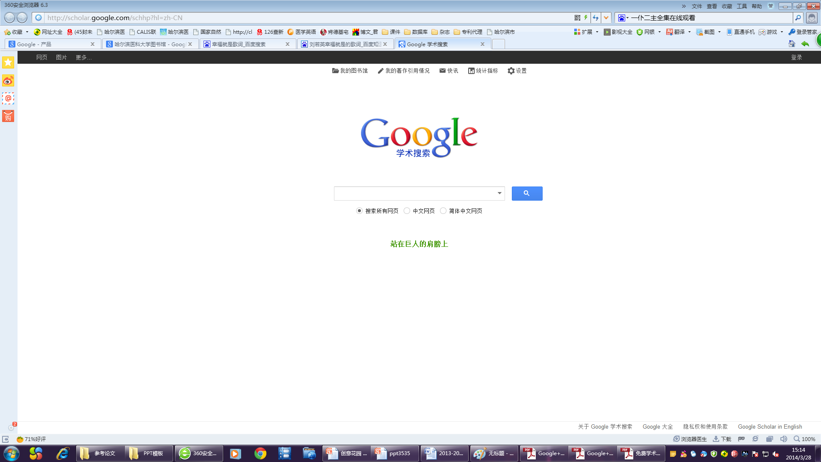
一框式搜索
Notes:
资源介绍需要完善！

Slide 12
数据来源：
1.学术型商业数据库
2.出版社的网站
3.高校校园网、政府和机构网站
与ACM、Nature、IEEE、OCLC等专业文献数据库（以刊为主）出版商协作
Notes:
资源介绍需要完善！

Slide 13
2004年12月宣布与美国纽约公共图书馆以及哈佛大学、斯坦福大学、密歇根大学和牛津大学图书馆合作，将其部分馆藏扫描成数字资源（以书为主），放到互联网上供全球读者搜索、阅取。
Notes:
资源介绍需要完善！

Slide 14
国内与中国知网、维普等数据库公司合作。
文献类型包括：期刊论文、学位论文、书籍、预印本、文摘、技术报告。
Notes:
资源介绍需要完善！

Slide 17
不要使用“布尔逻辑运算符”

Slide 18
优势
学术搜索
检索方法简单
获取文献便捷

Slide 19
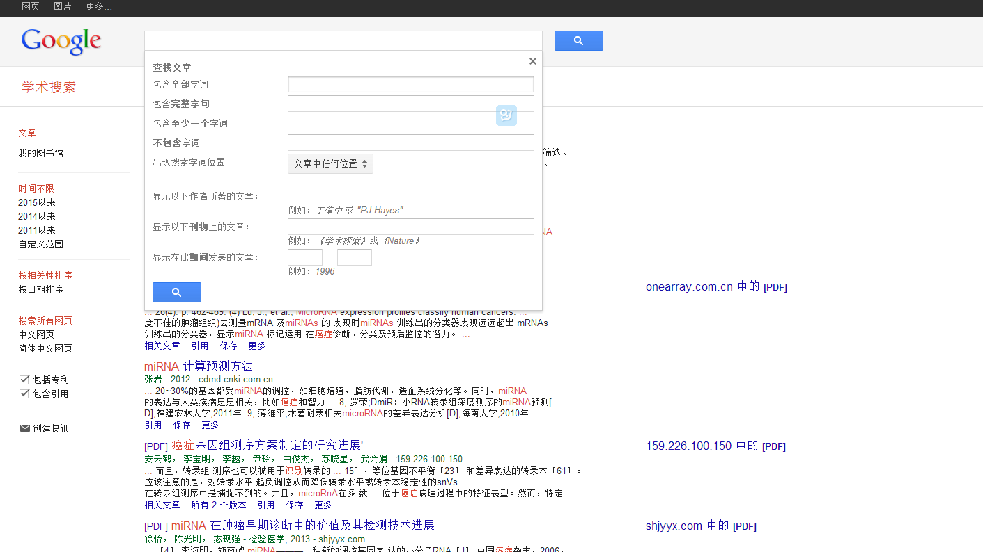

Slide 20
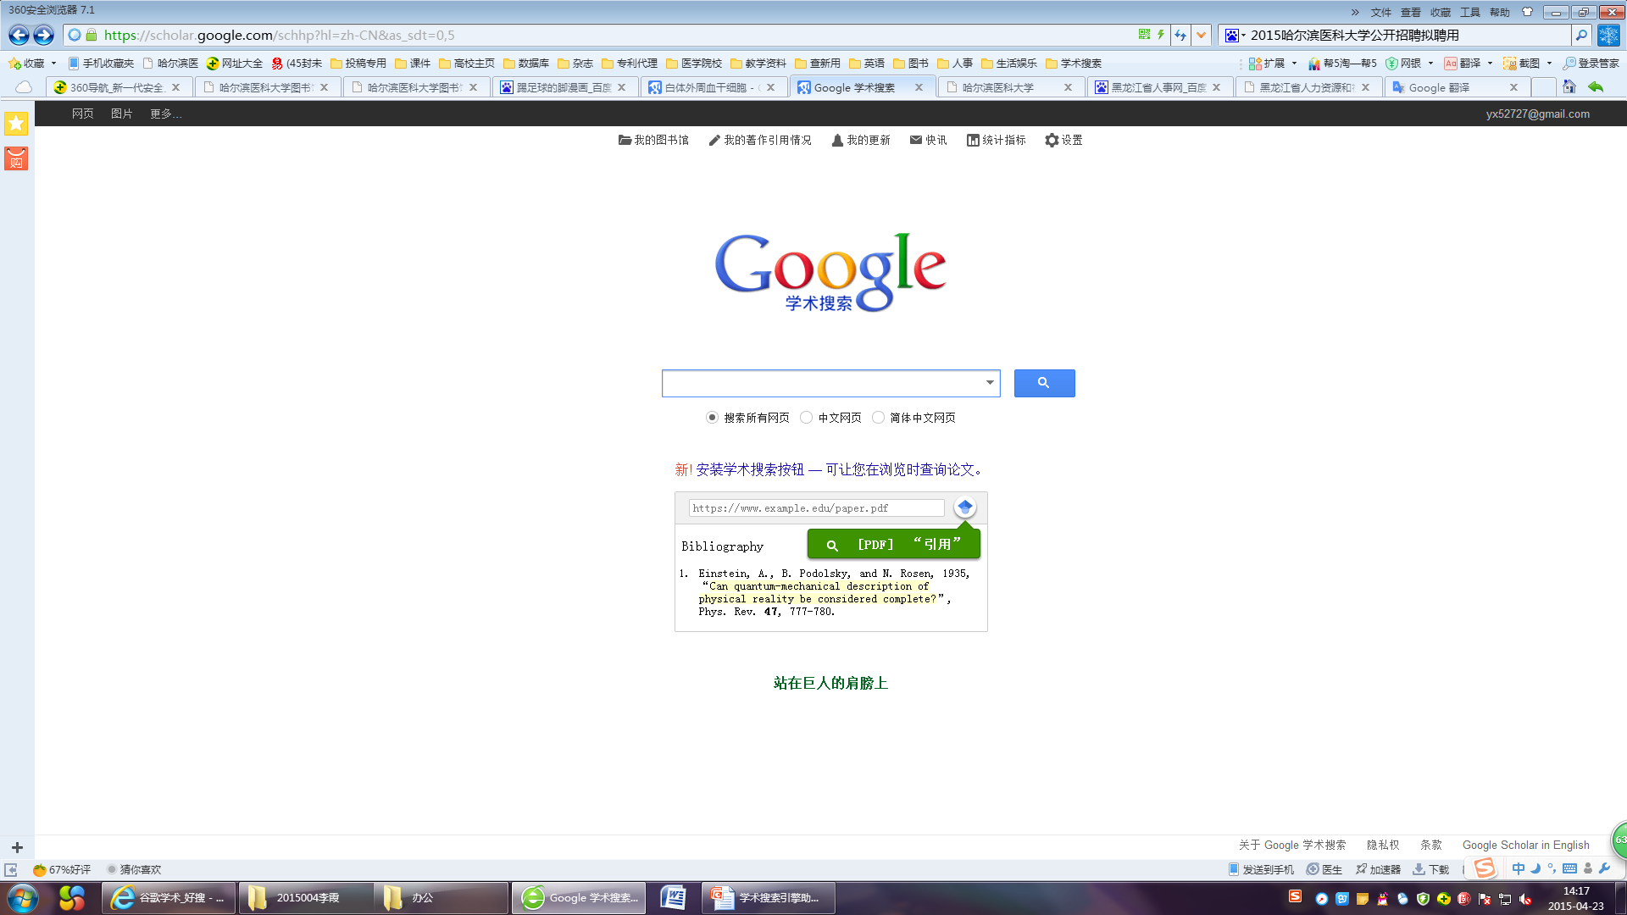
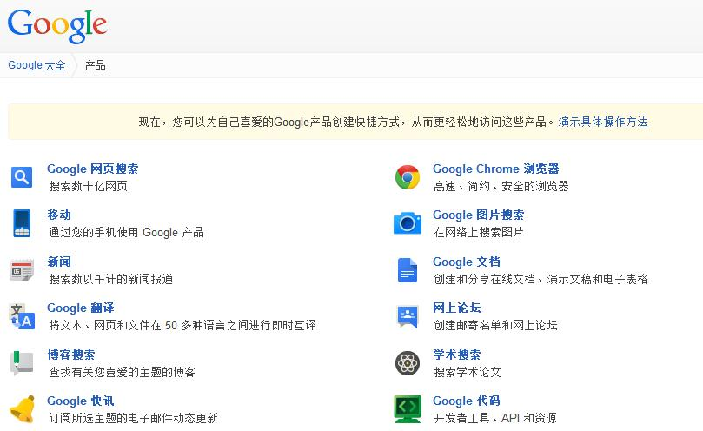
Google其他服务产品的链接

Slide 21
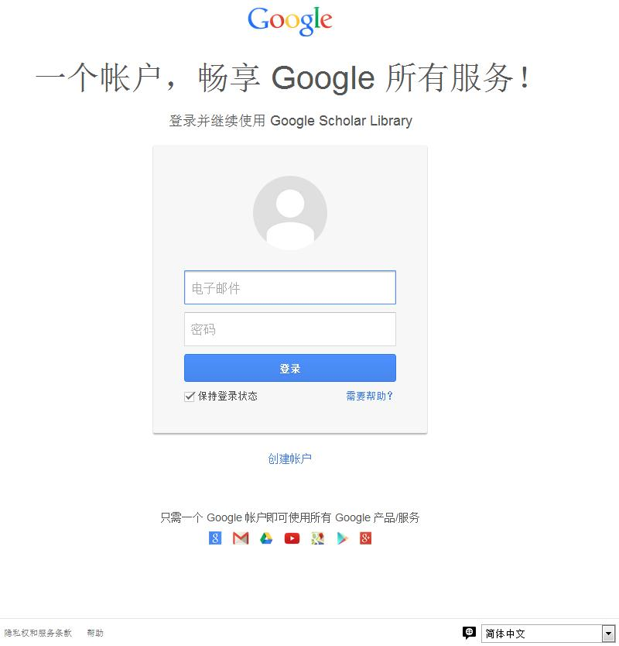
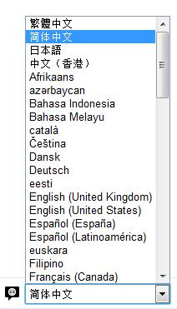
70种语言

Slide 22
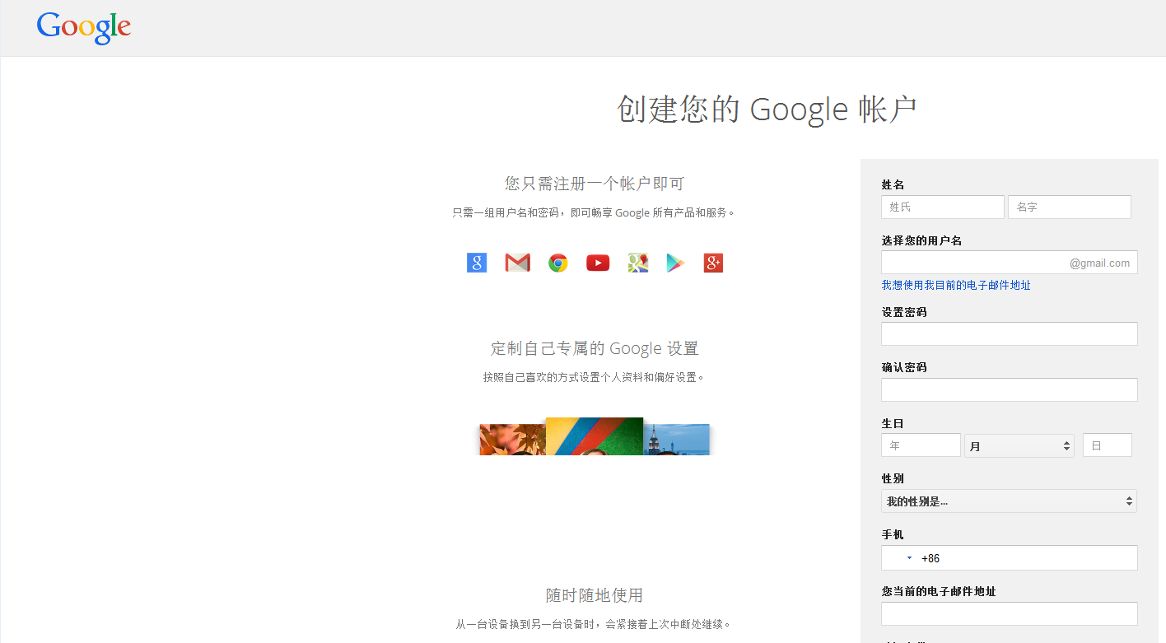
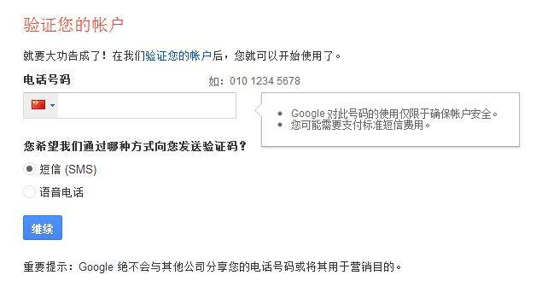
@qq.com ; @163.com 等

Slide 23
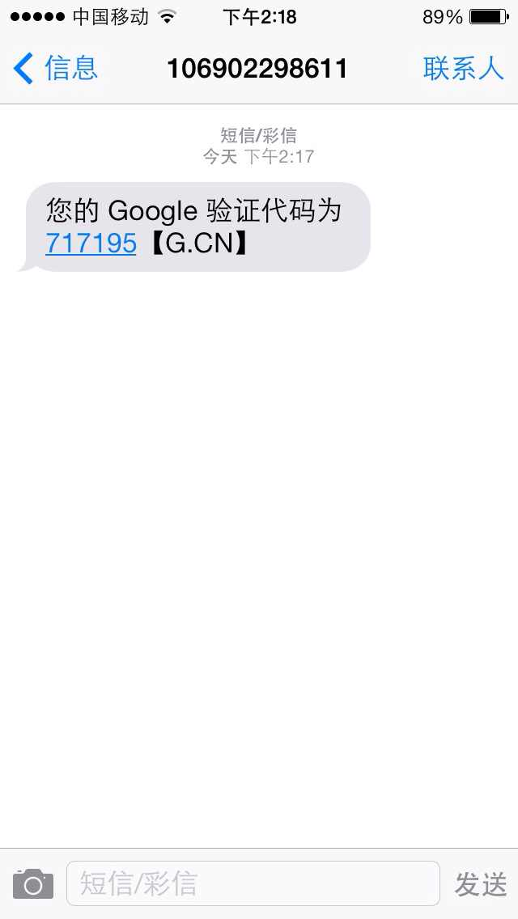
717195

Slide 24
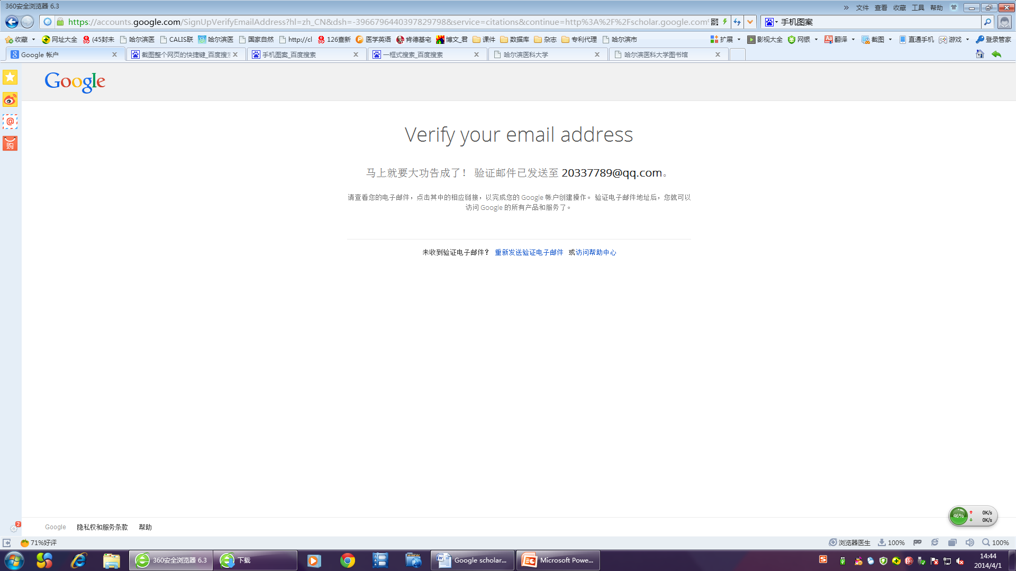

Slide 25
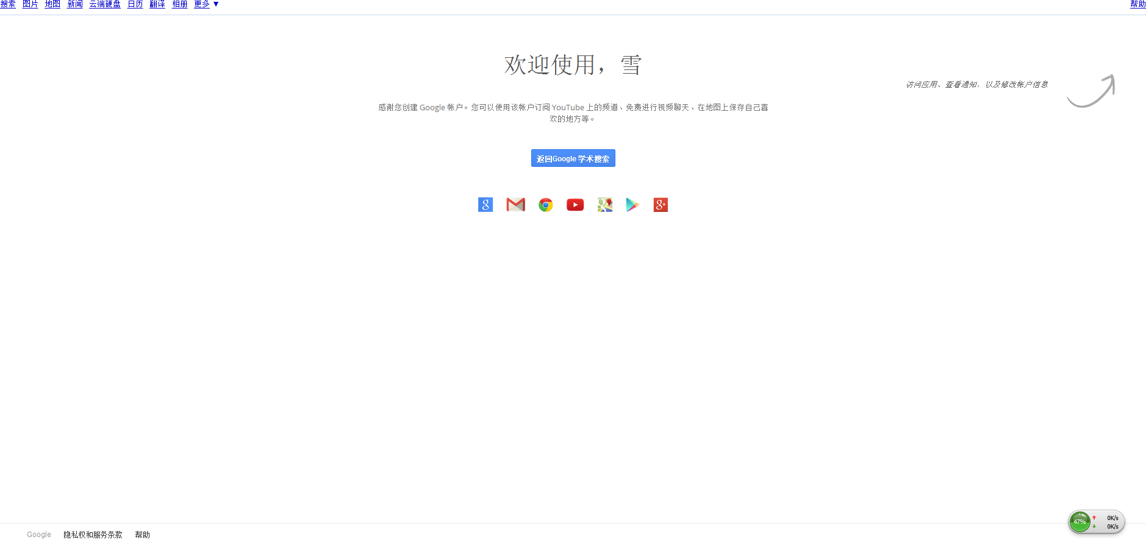

Slide 27
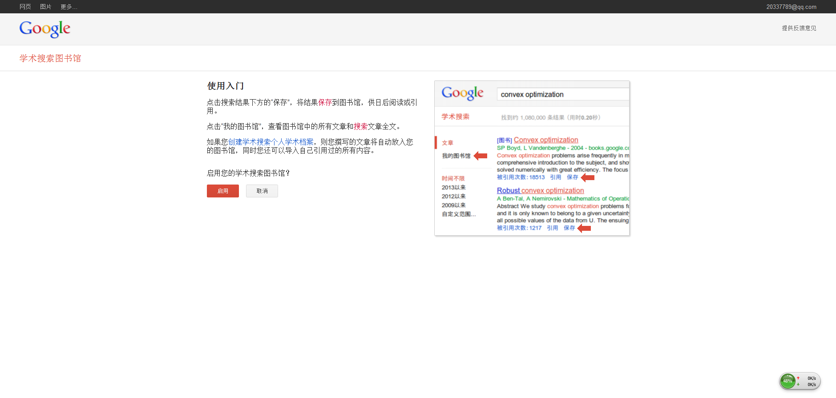

Slide 31
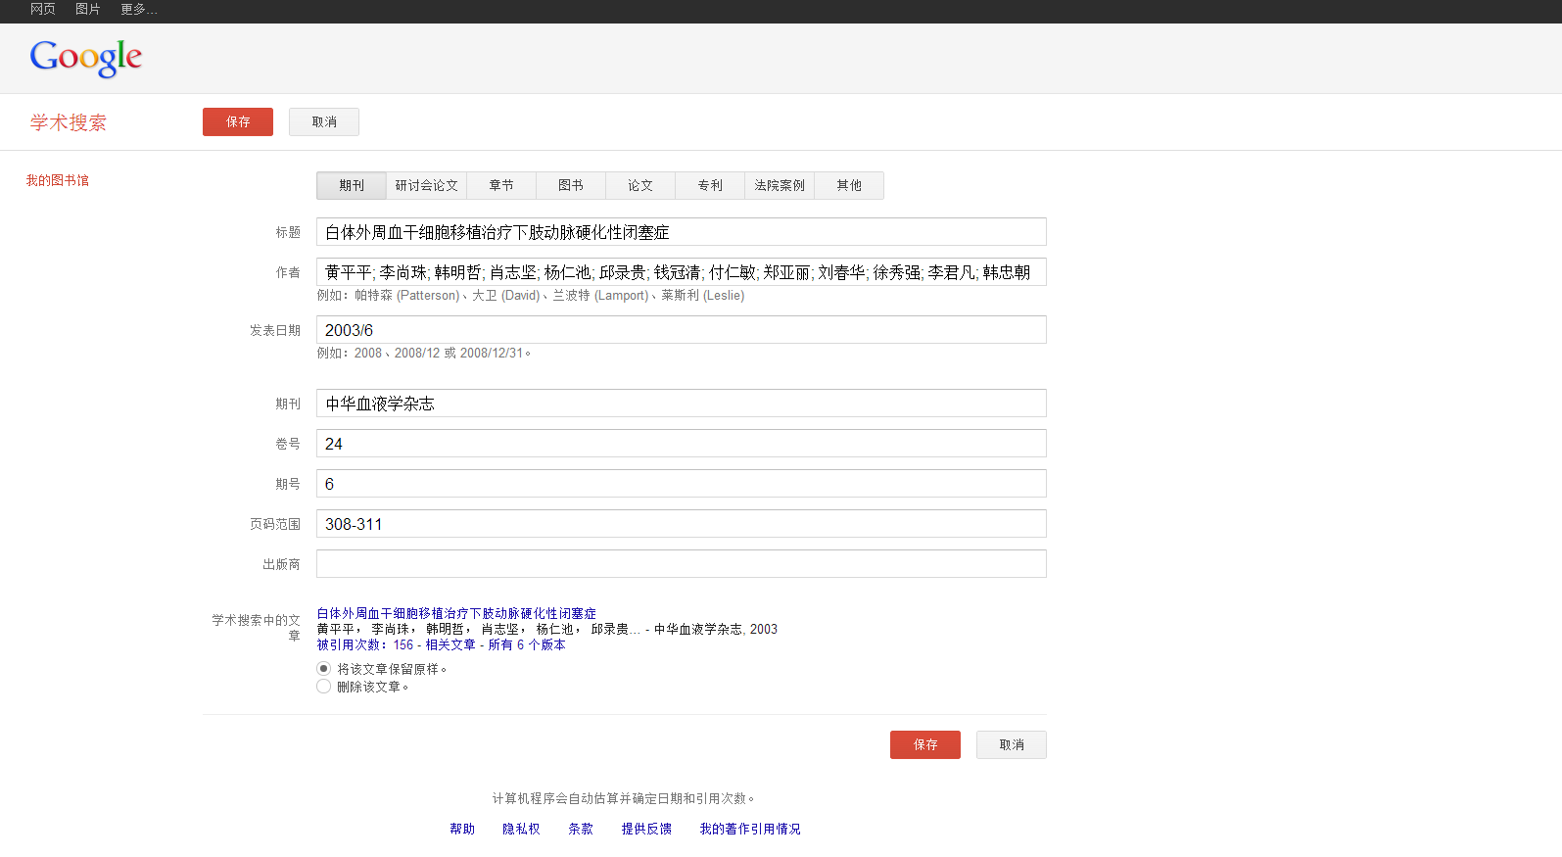

Slide 34
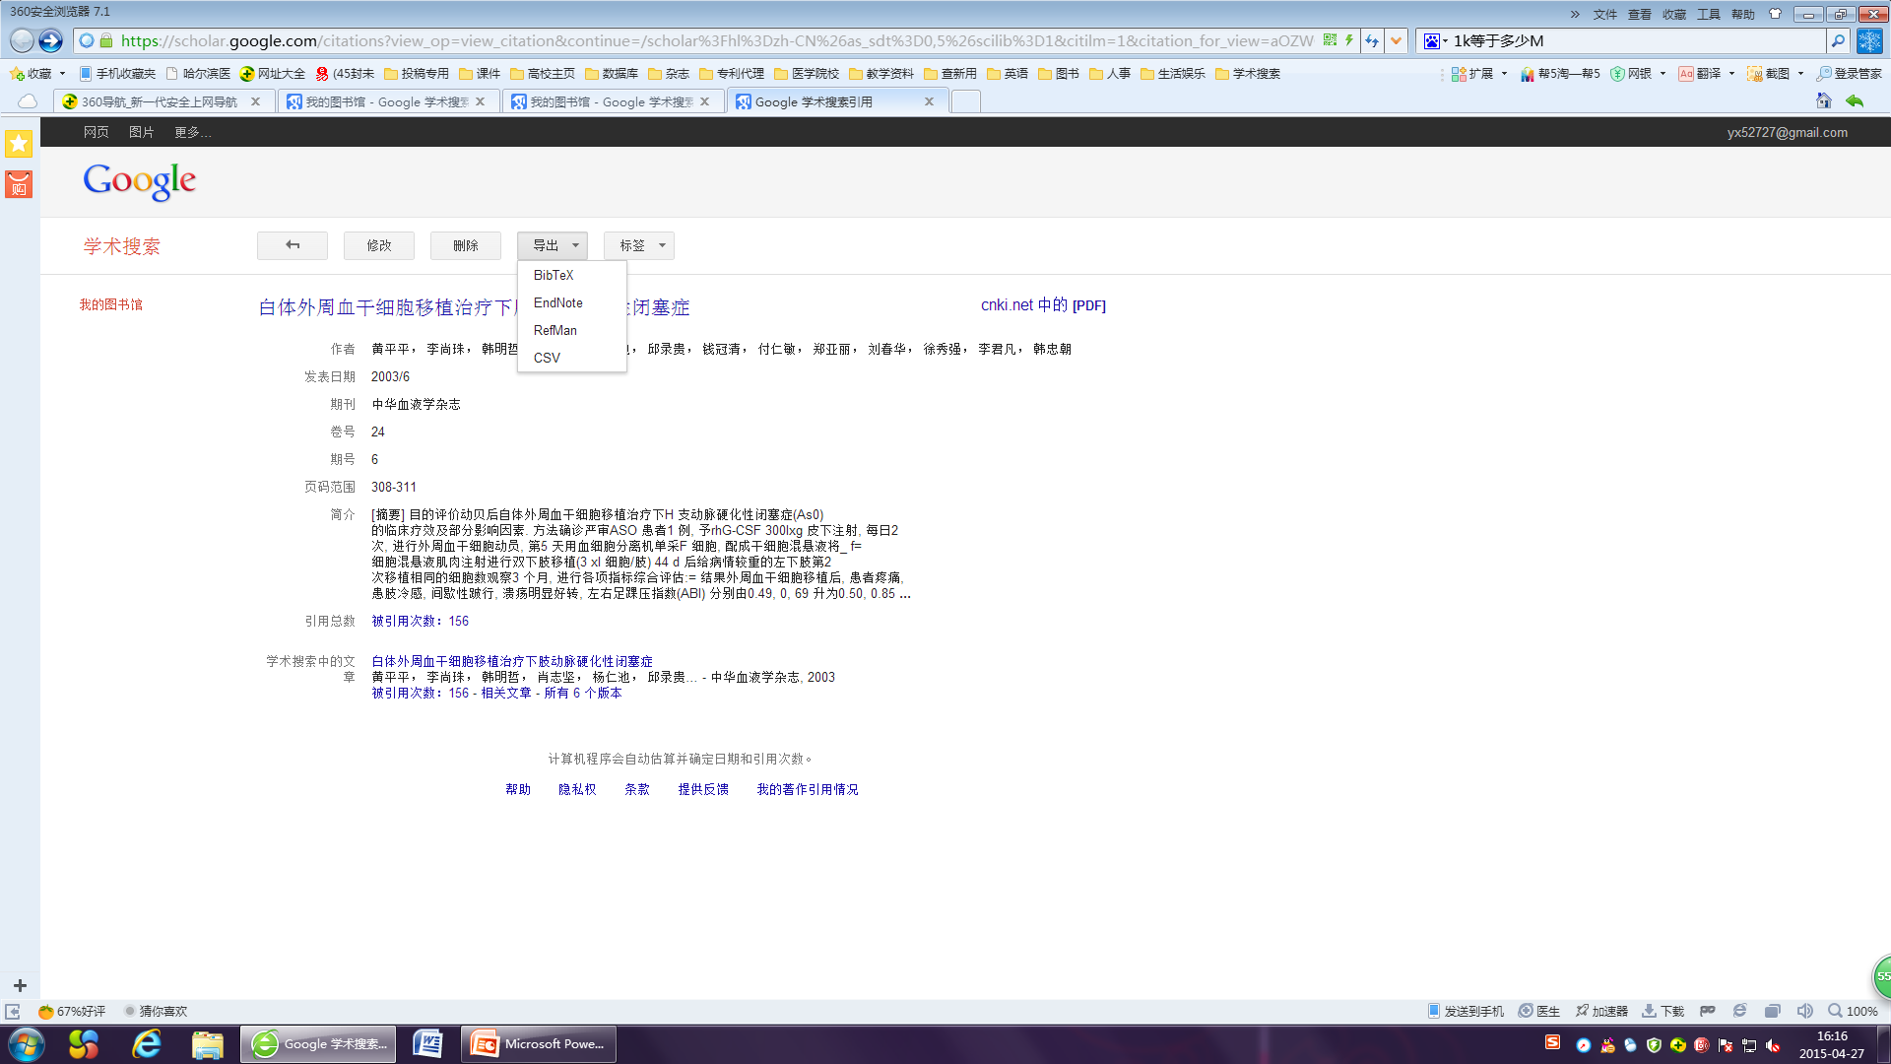

Slide 36
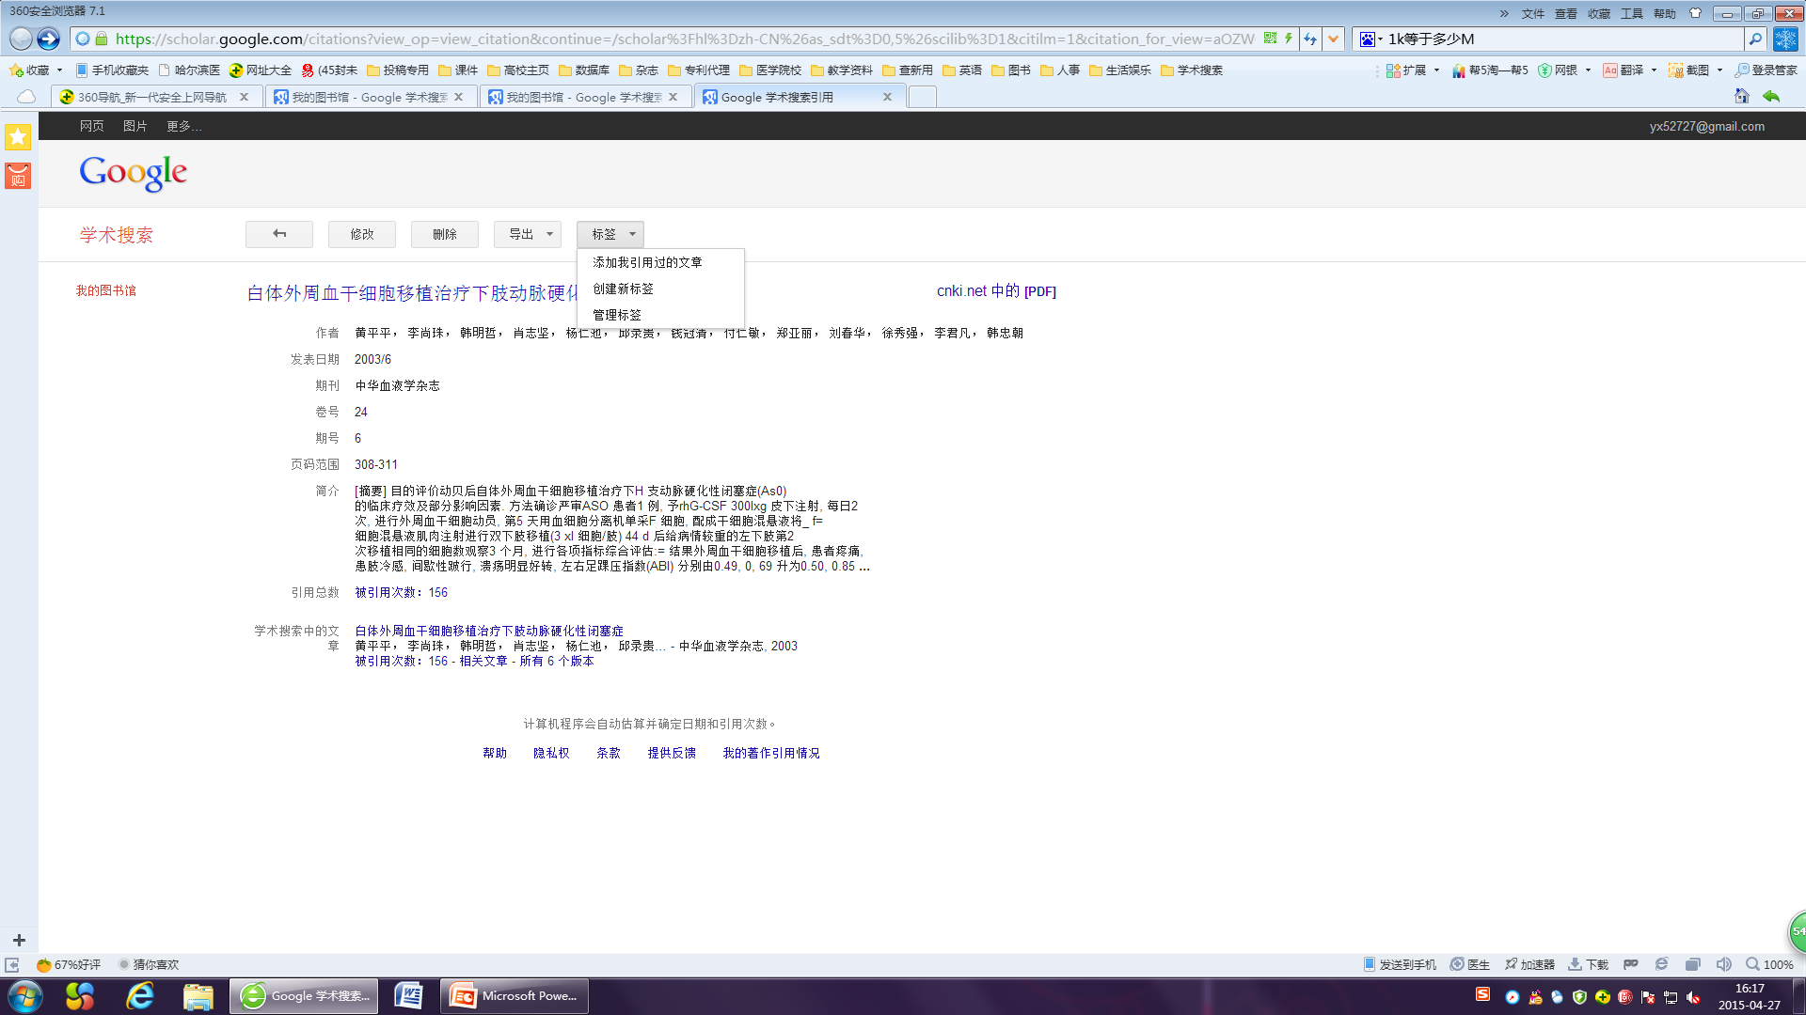
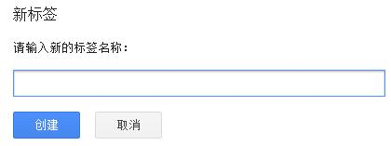

Slide 37
可以将文献保存在我的图书馆中，并建立管理标签，便于分类存放，易于随时阅读或引用。

Slide 39
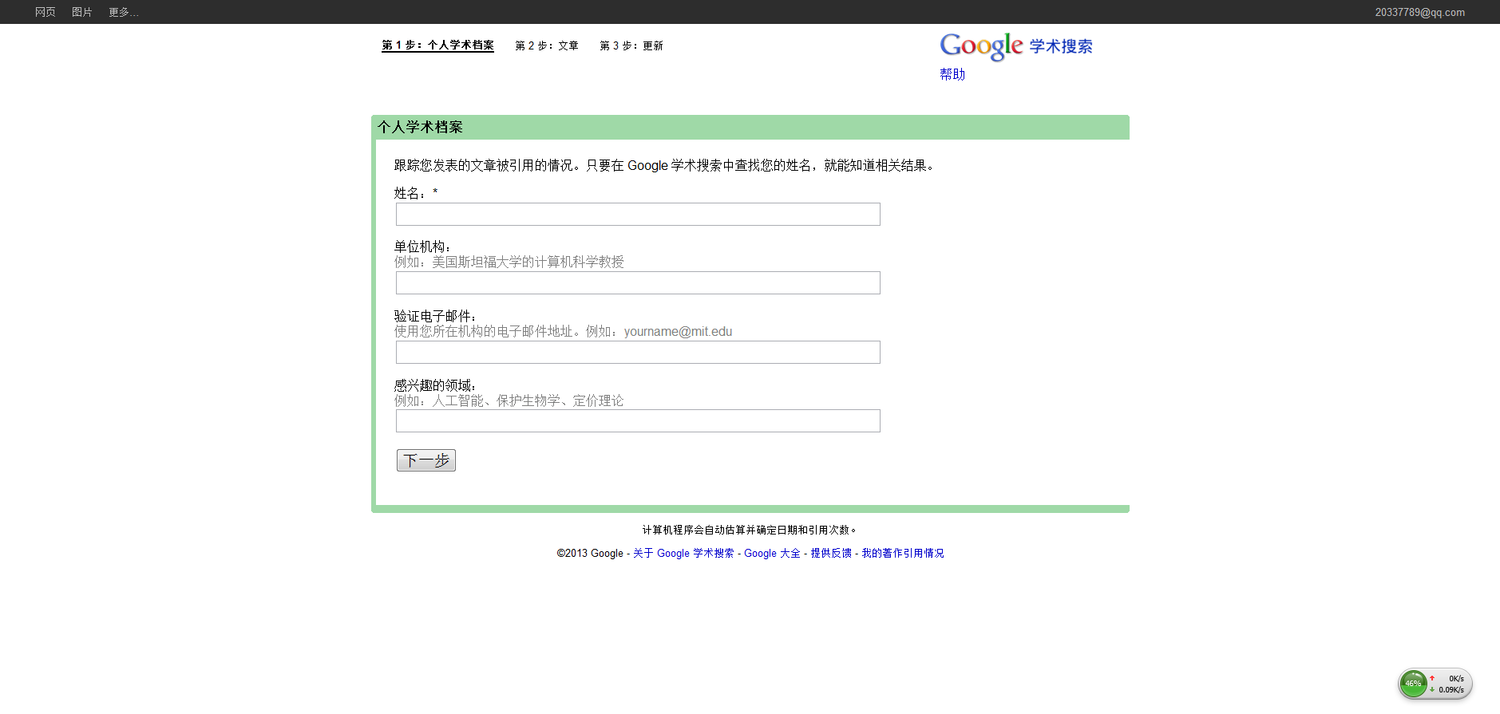
于雪
哈尔滨医科大学图书馆
图书馆学、图书情报、管理、法律

Slide 40
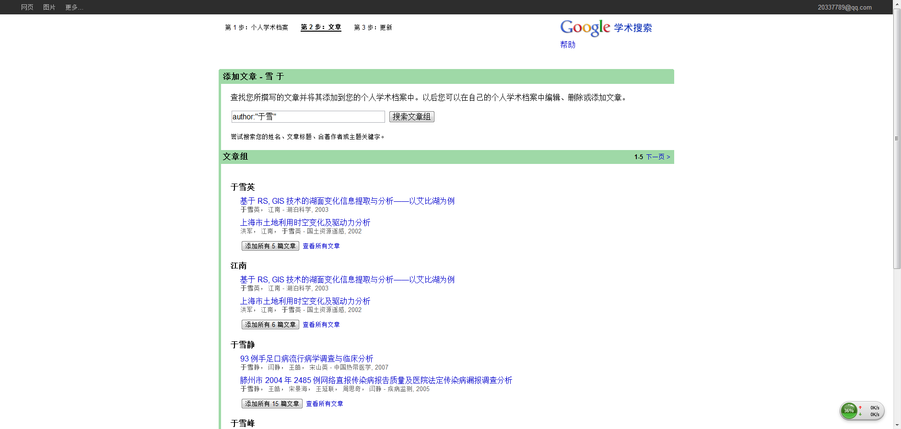

Slide 41
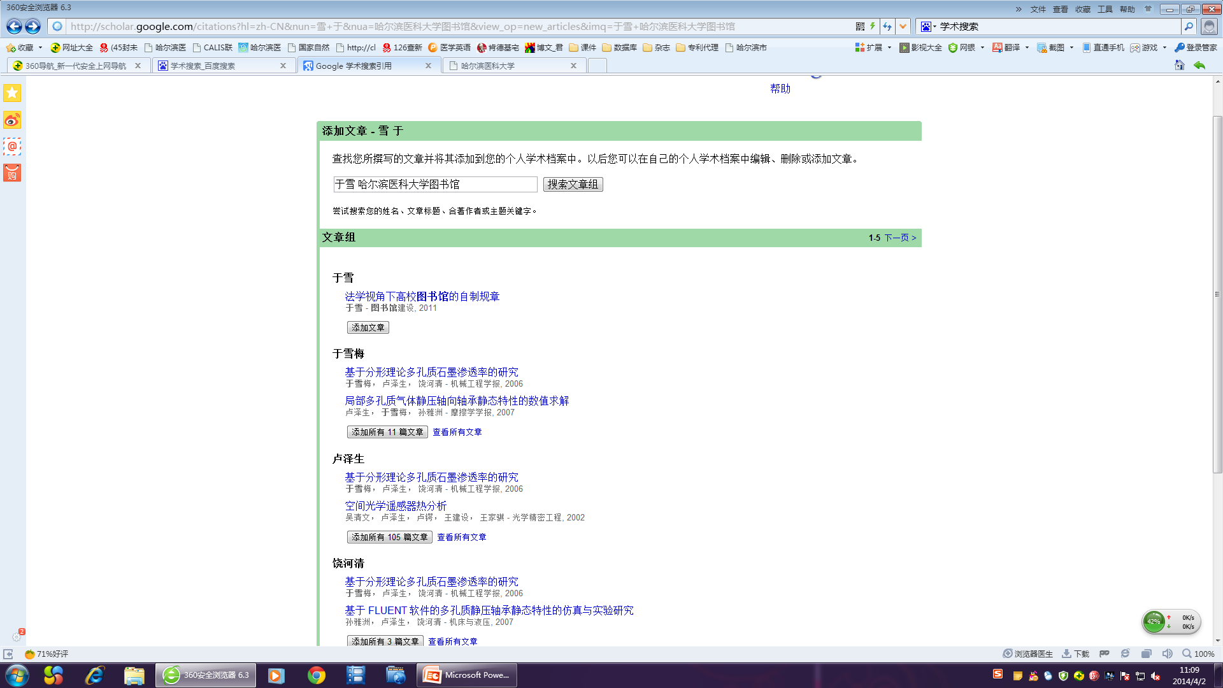
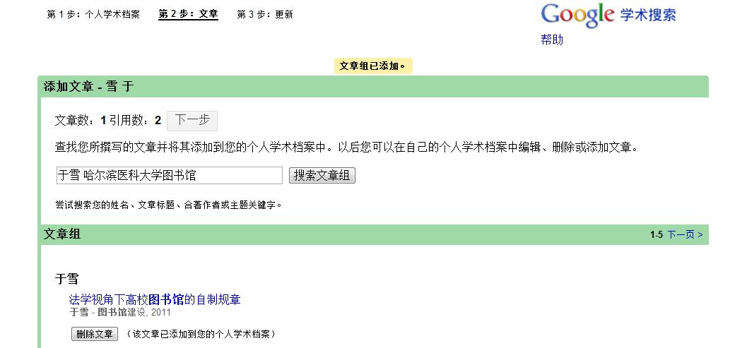

Slide 42
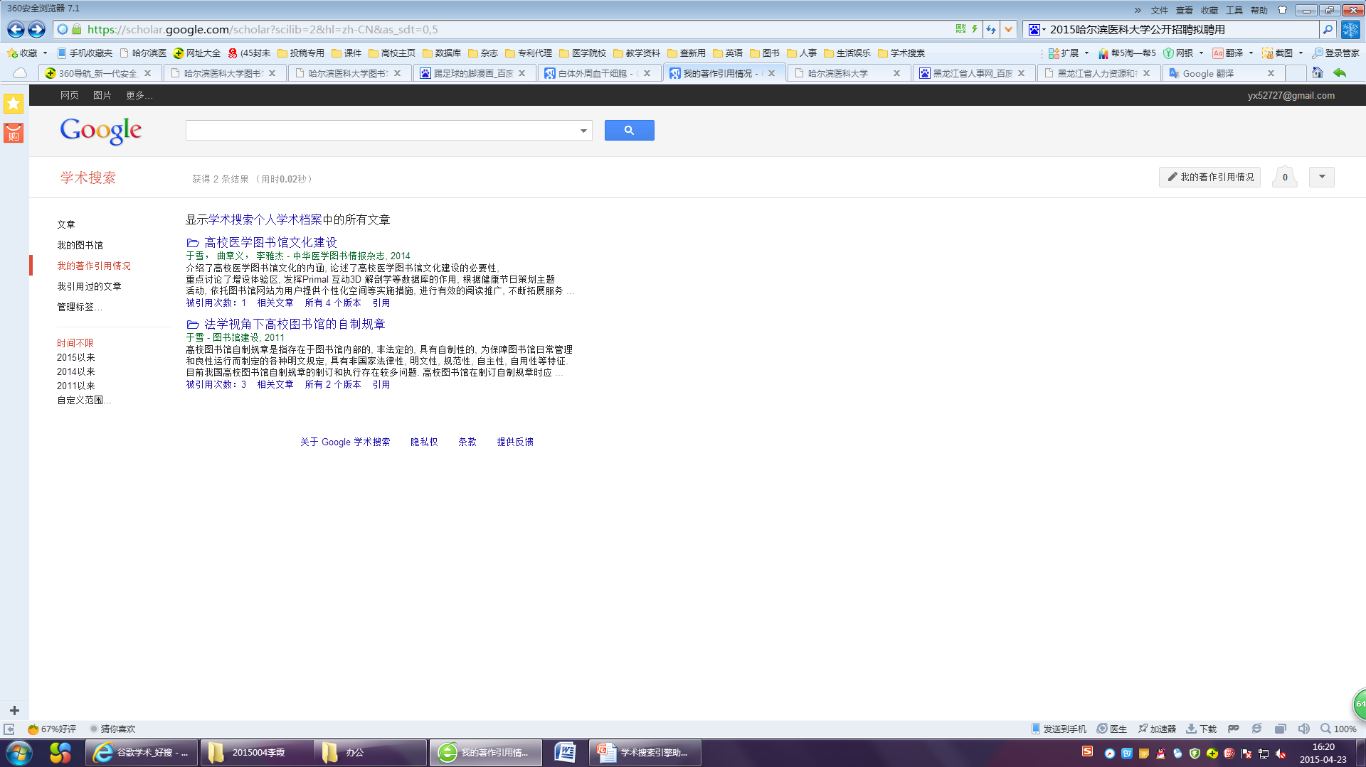

Slide 43
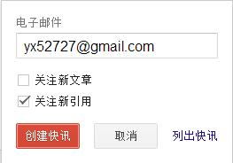
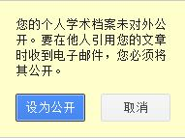
遇到问题找“帮助”
Notes:
关注新文章，也可以添加其他作者的文章然后关注。

Slide 44
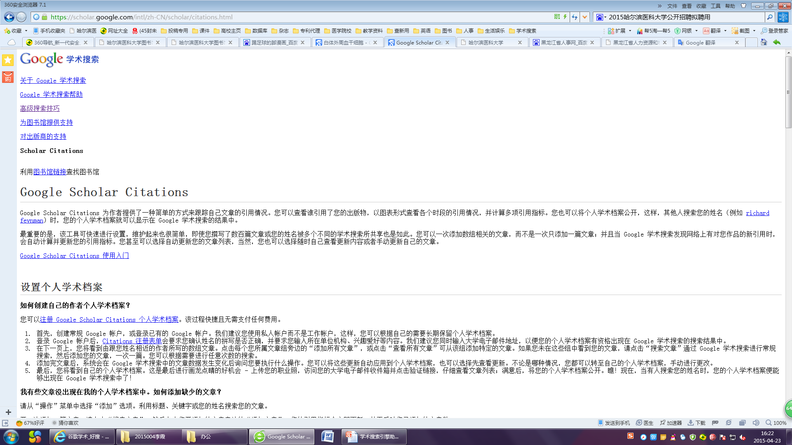
遇到问题找“帮助”

Slide 47
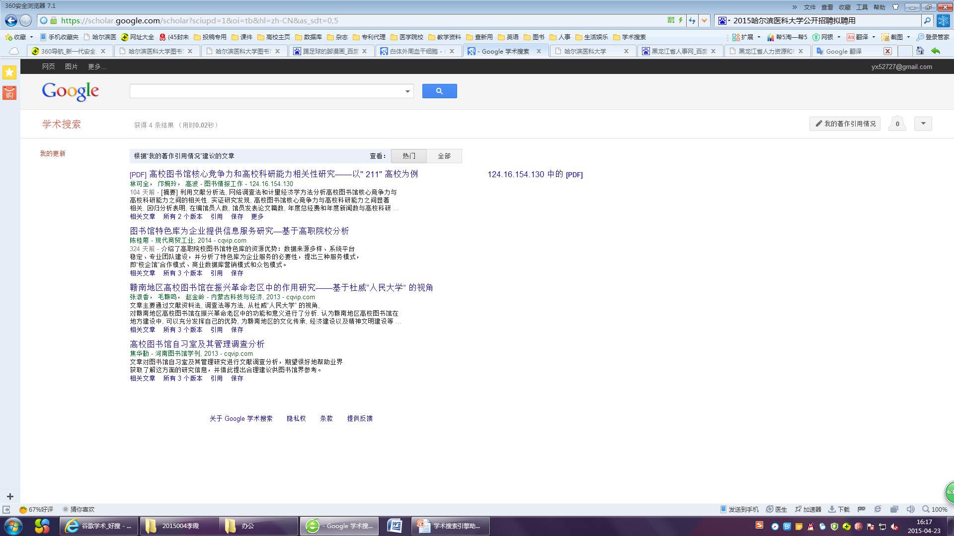

Slide 49
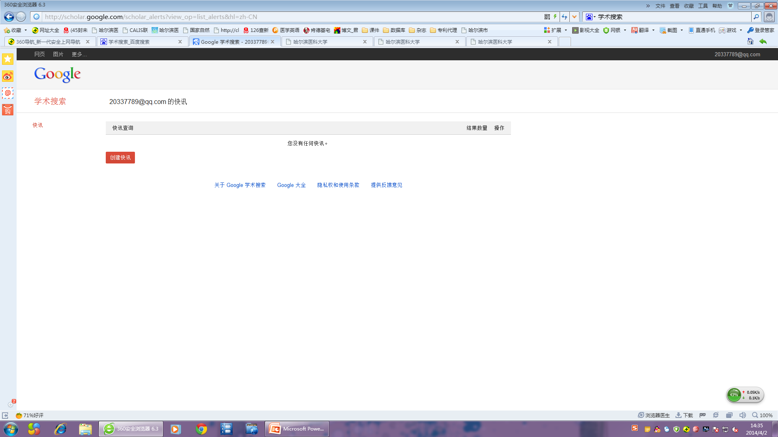

Slide 50
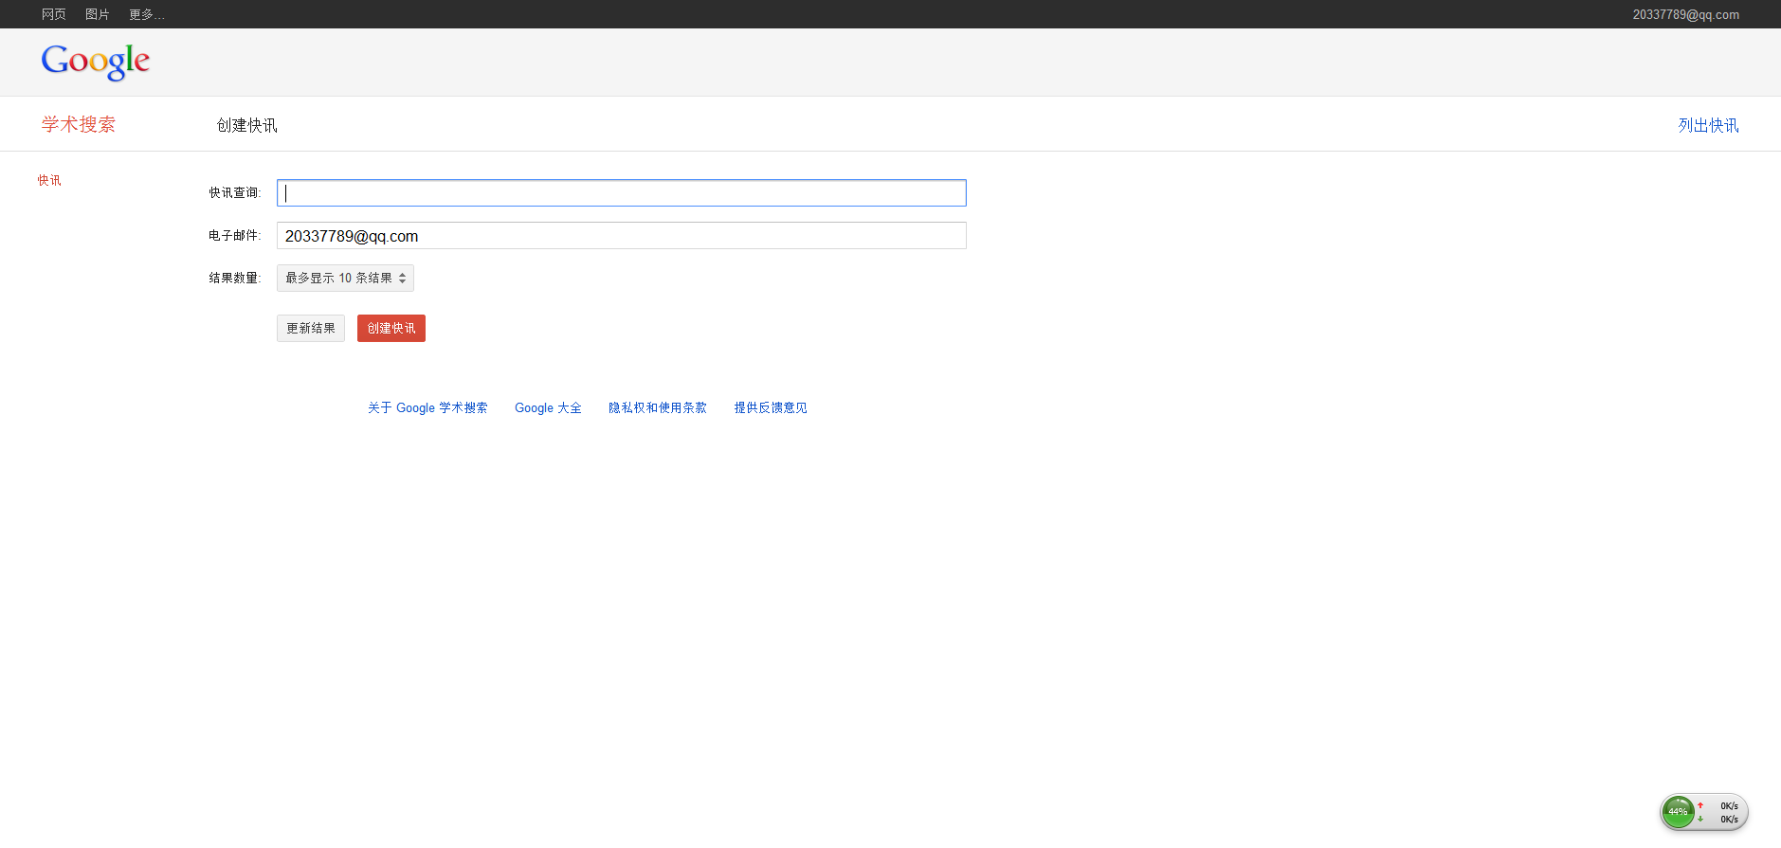
干细胞移植
在Google上搜索的字词含有新的搜索结果时，自动发送给电子邮件。
提供四种类型的快讯：“新闻”，“网页”，“新闻与网页”及“论坛”。

Slide 53
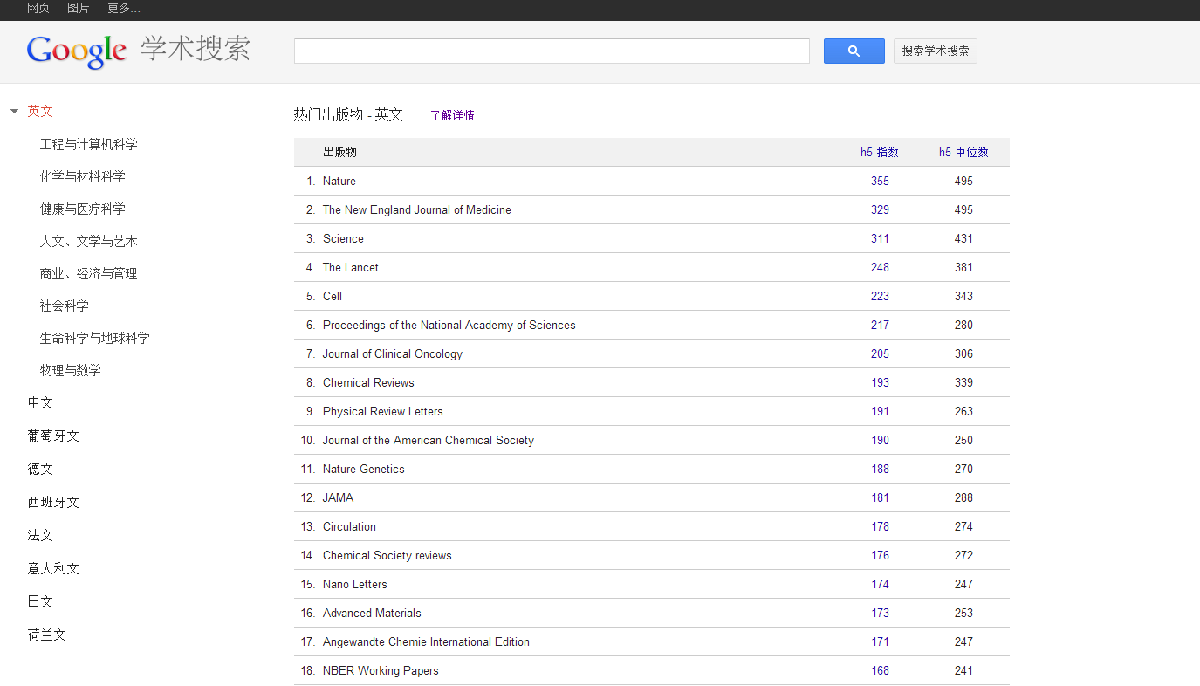
Notes:
出版物的 h5 中位数，是指出版物的 h5 指数所涵盖的所有文章获得的引用次数的中位值。

Slide 54
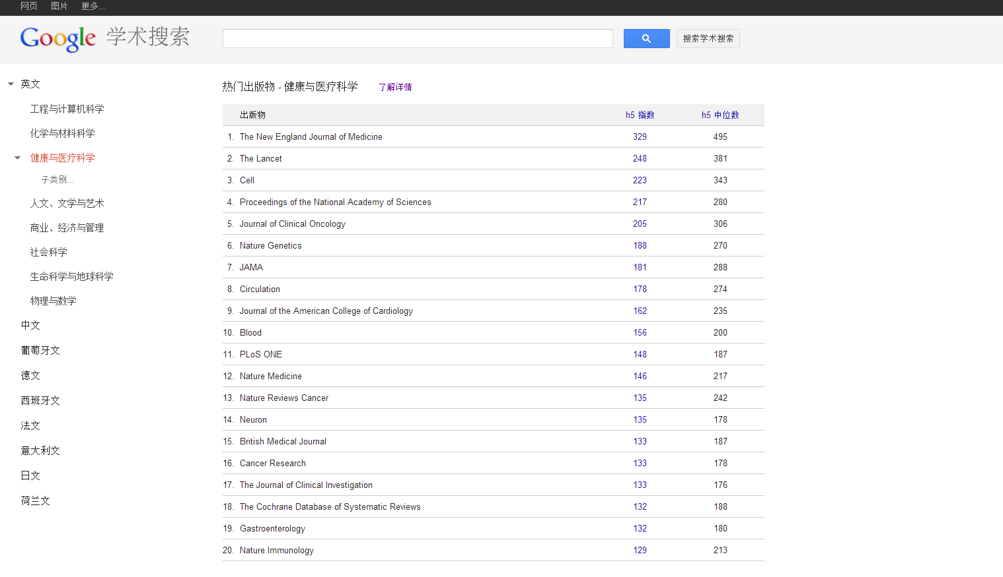

Slide 55
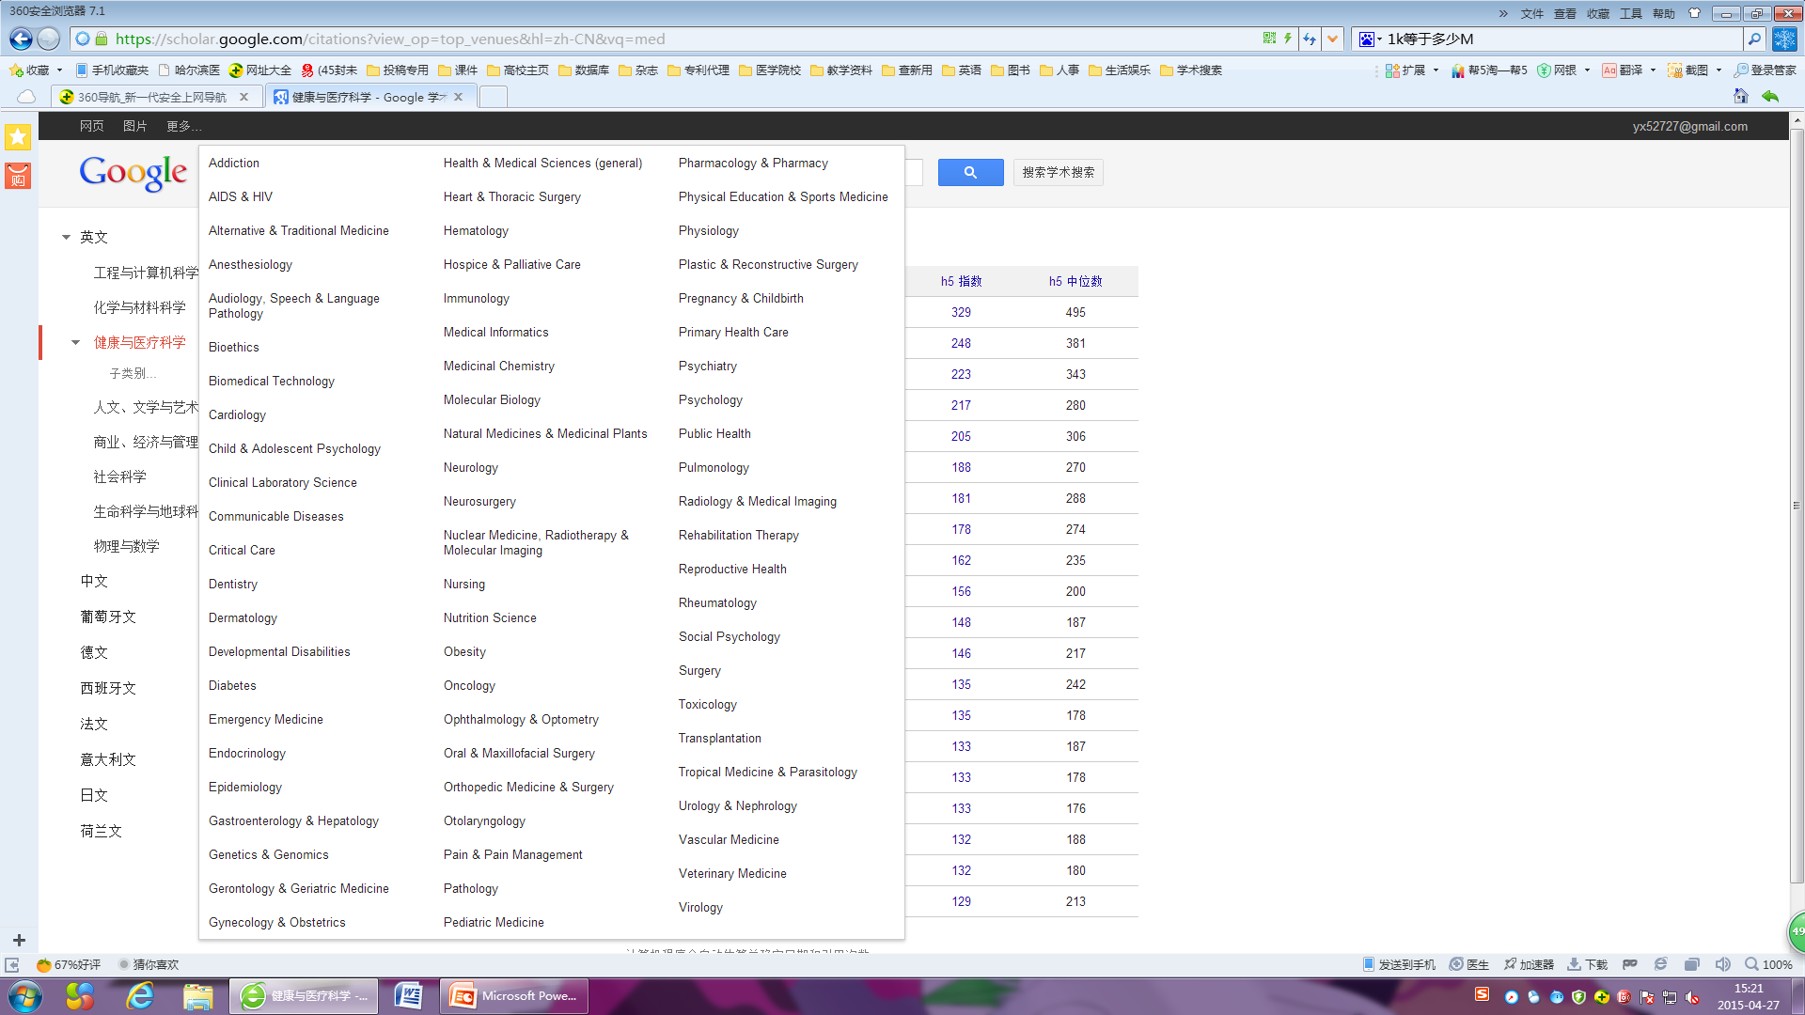
69大类

Slide 56
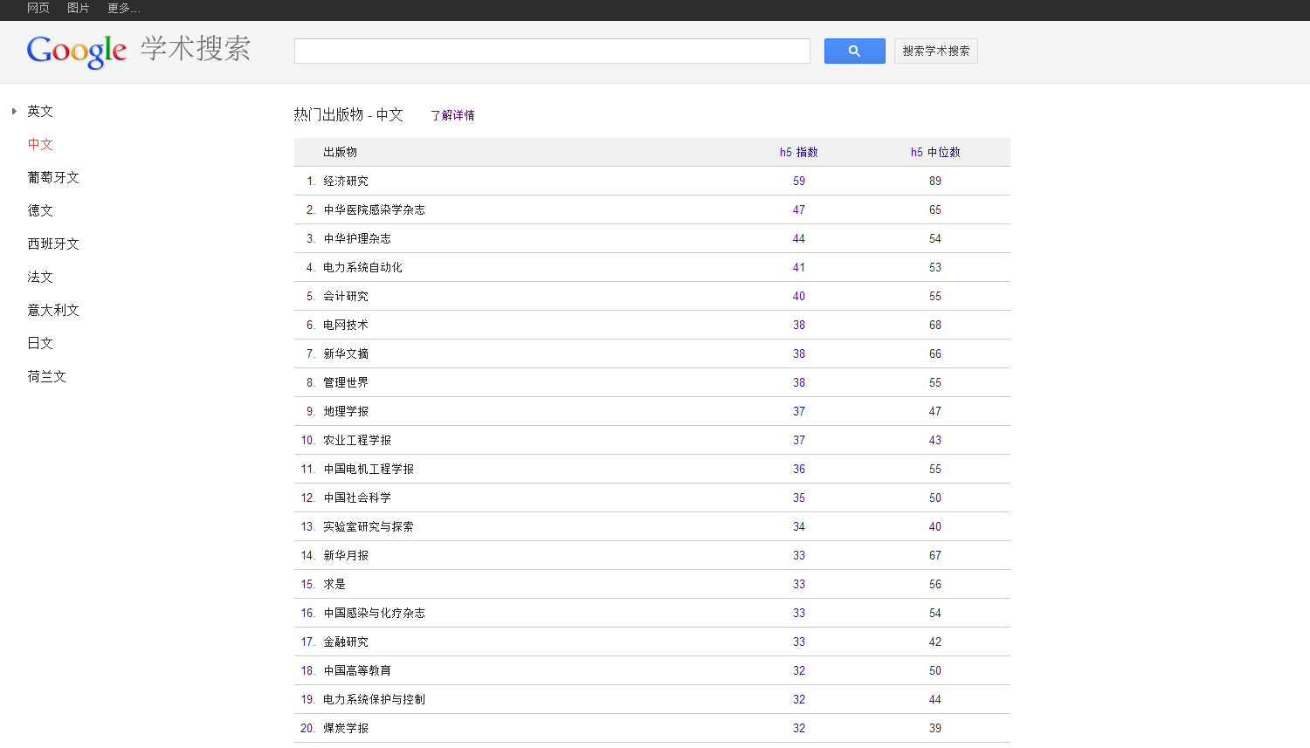
学术搜索仅排前100名，医学类则占23种，占23%。（截止2015年4月28日）

Slide 57
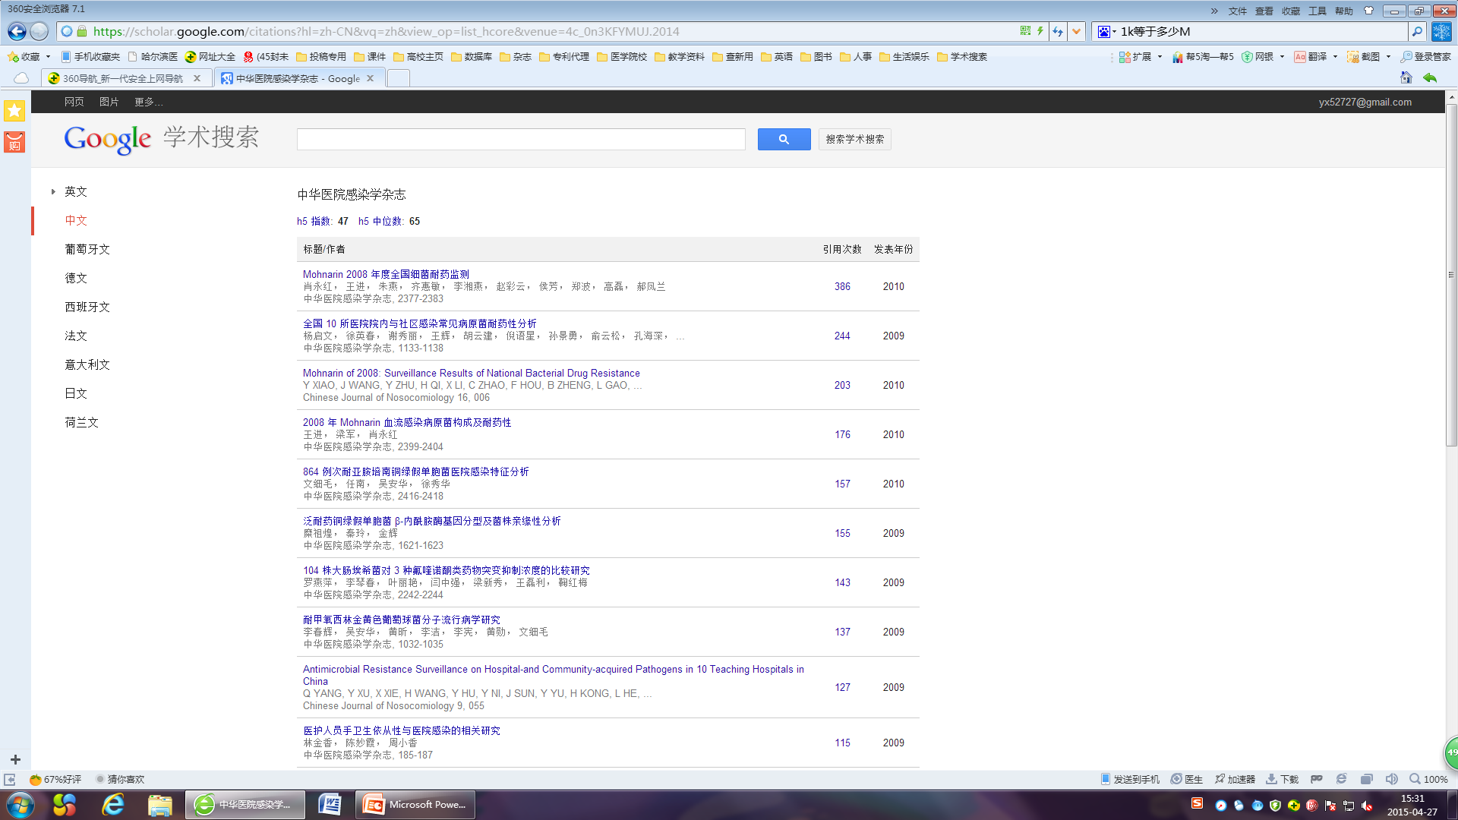

Slide 58
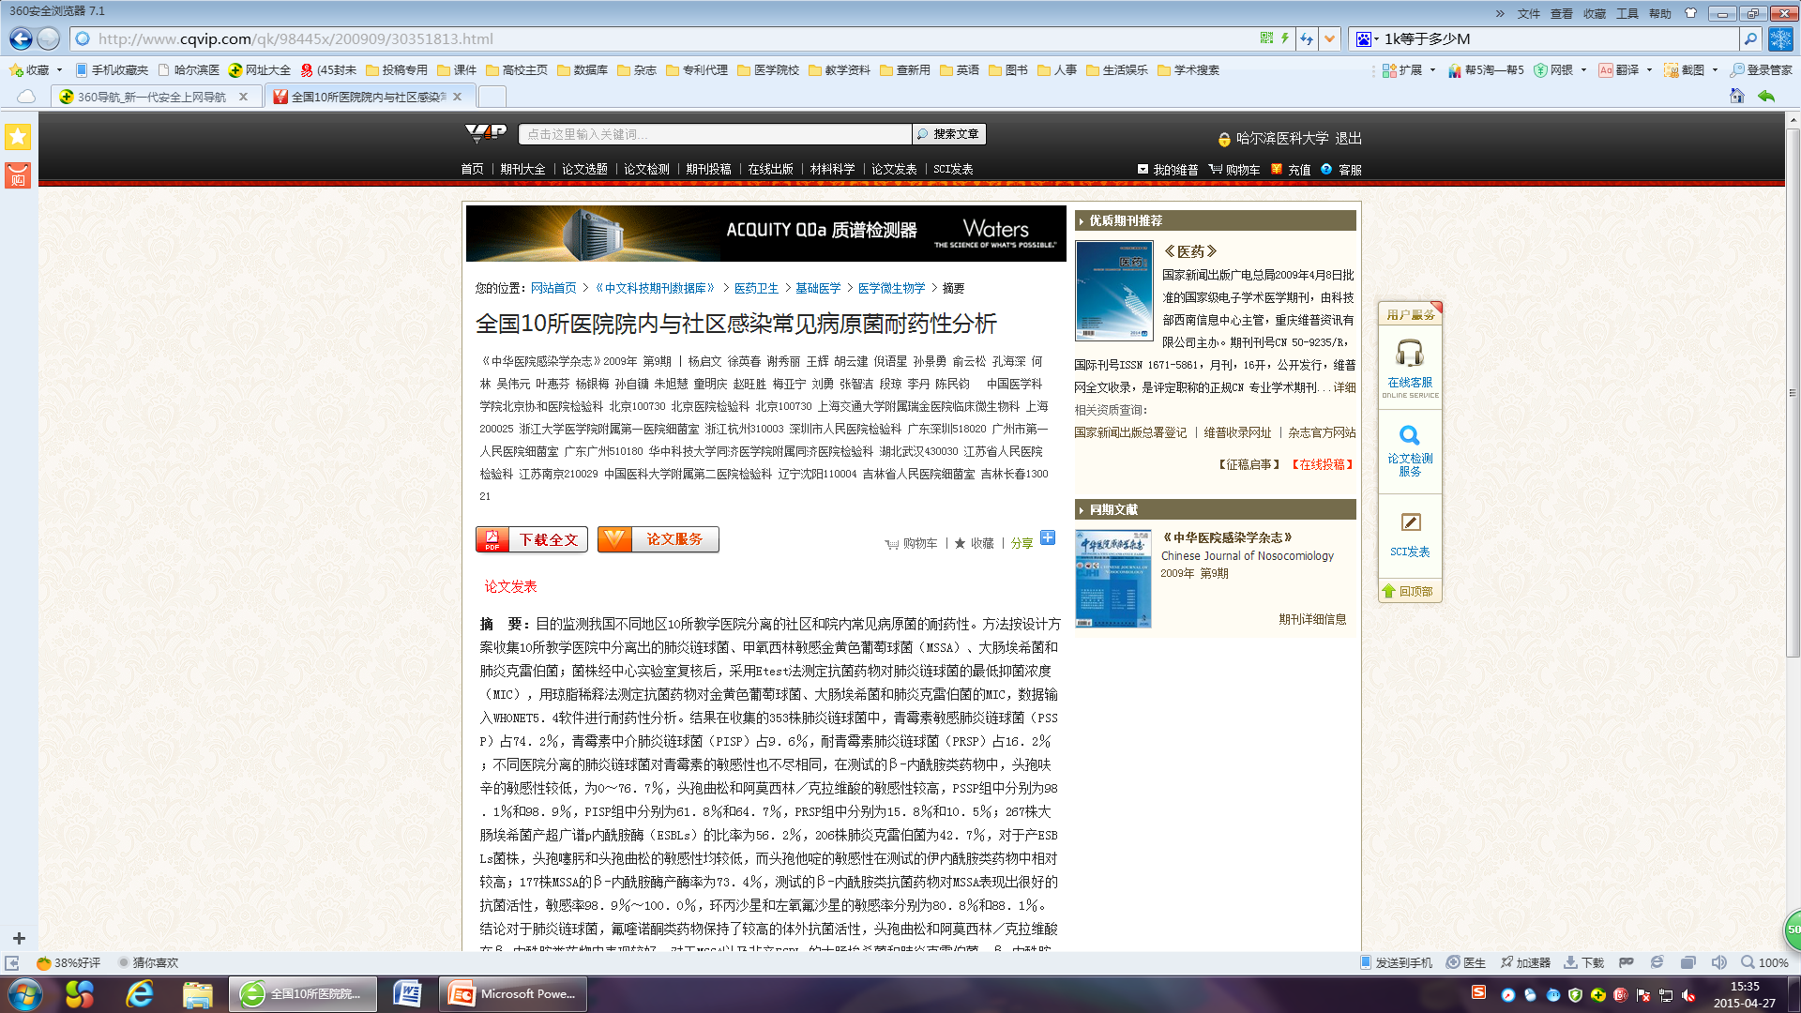
GOOGLE与维普、中国知网、万方数据有合作。

Slide 59
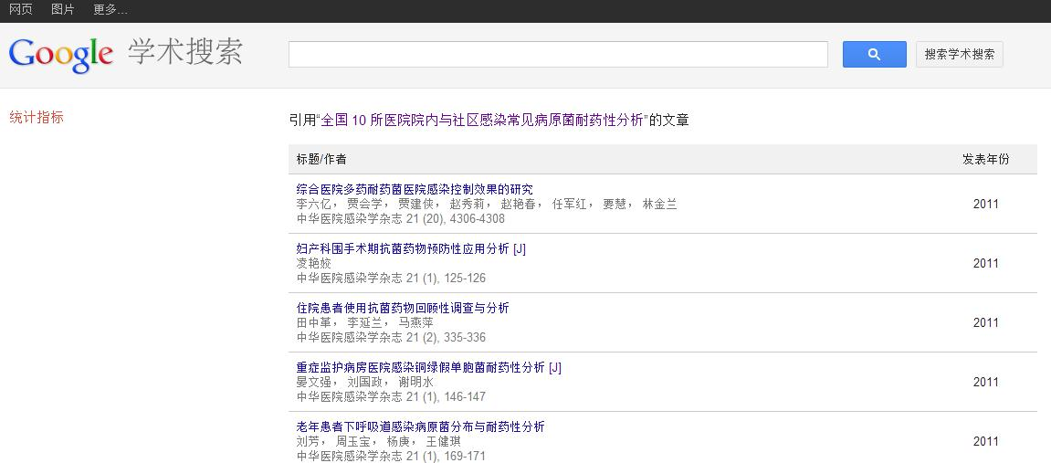

Slide 61
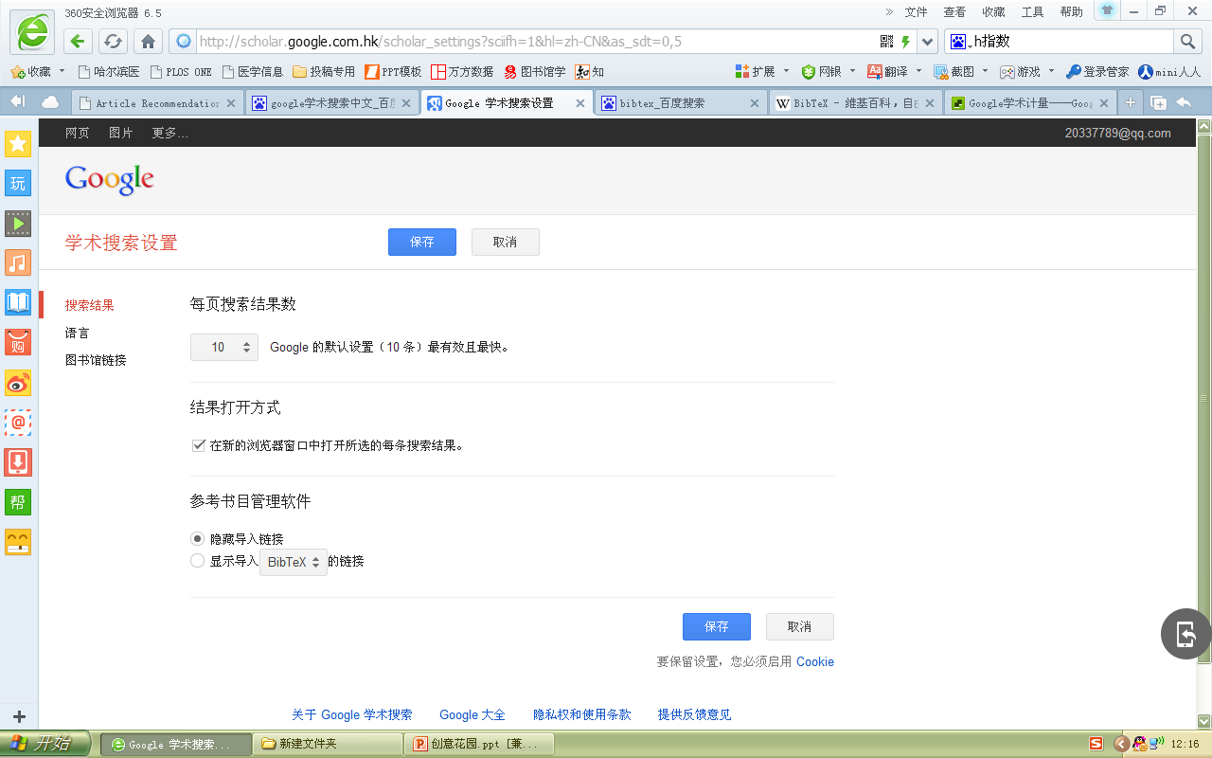
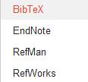

Slide 62
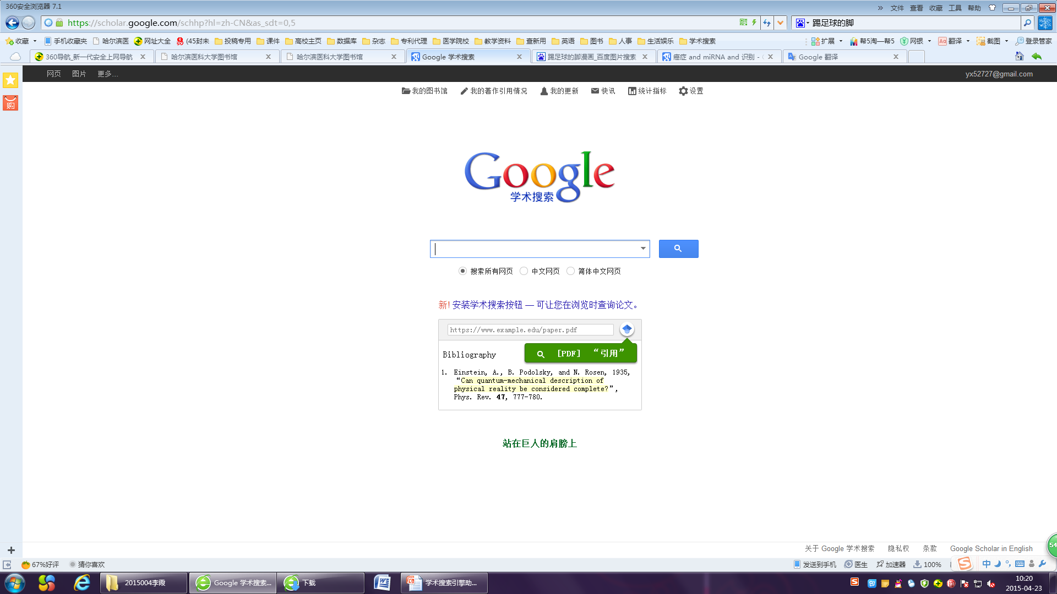

Slide 63
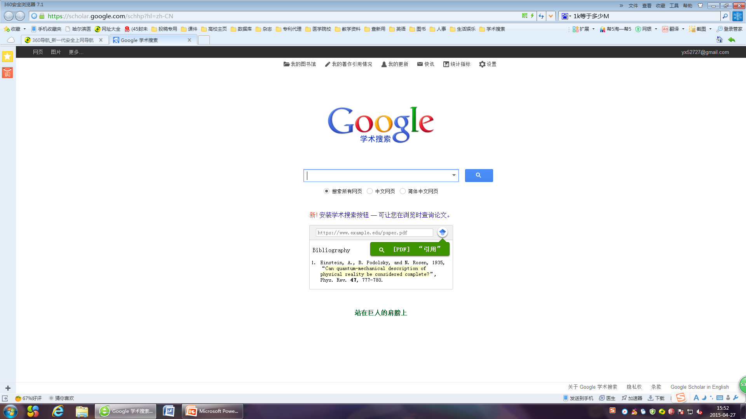
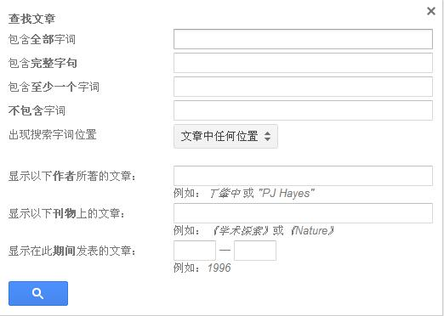
基本检索
高级检索

Slide 64
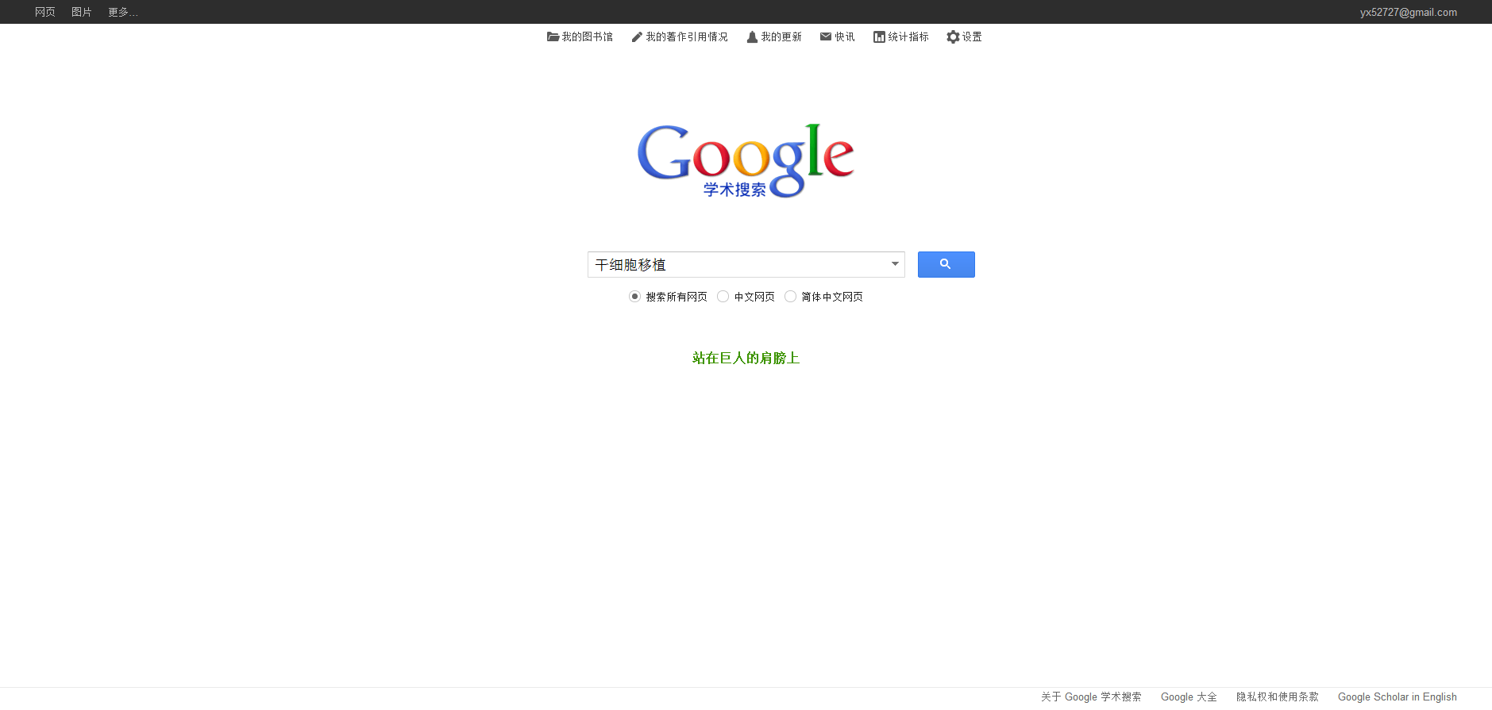
基本检索

Slide 65
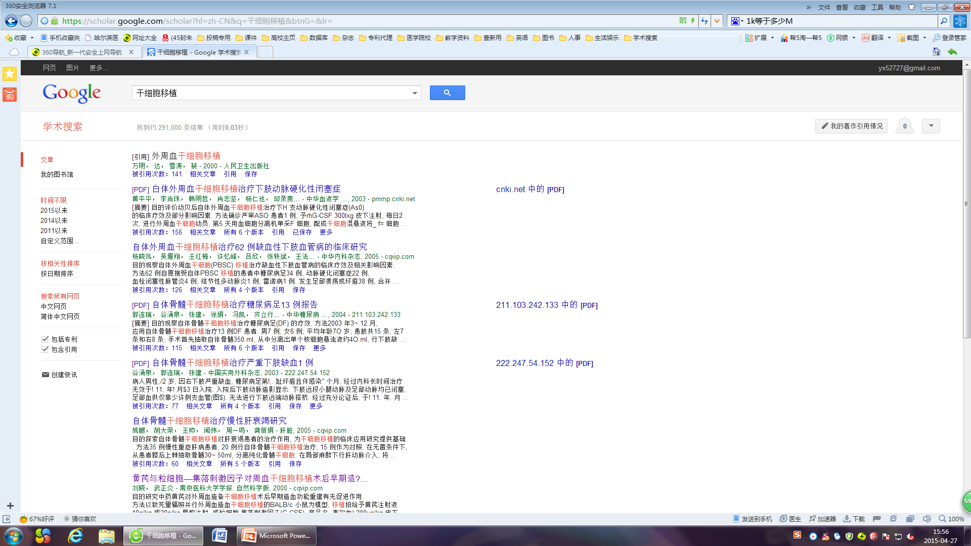
Notes:
按照相关度即被引次数排序

Slide 66
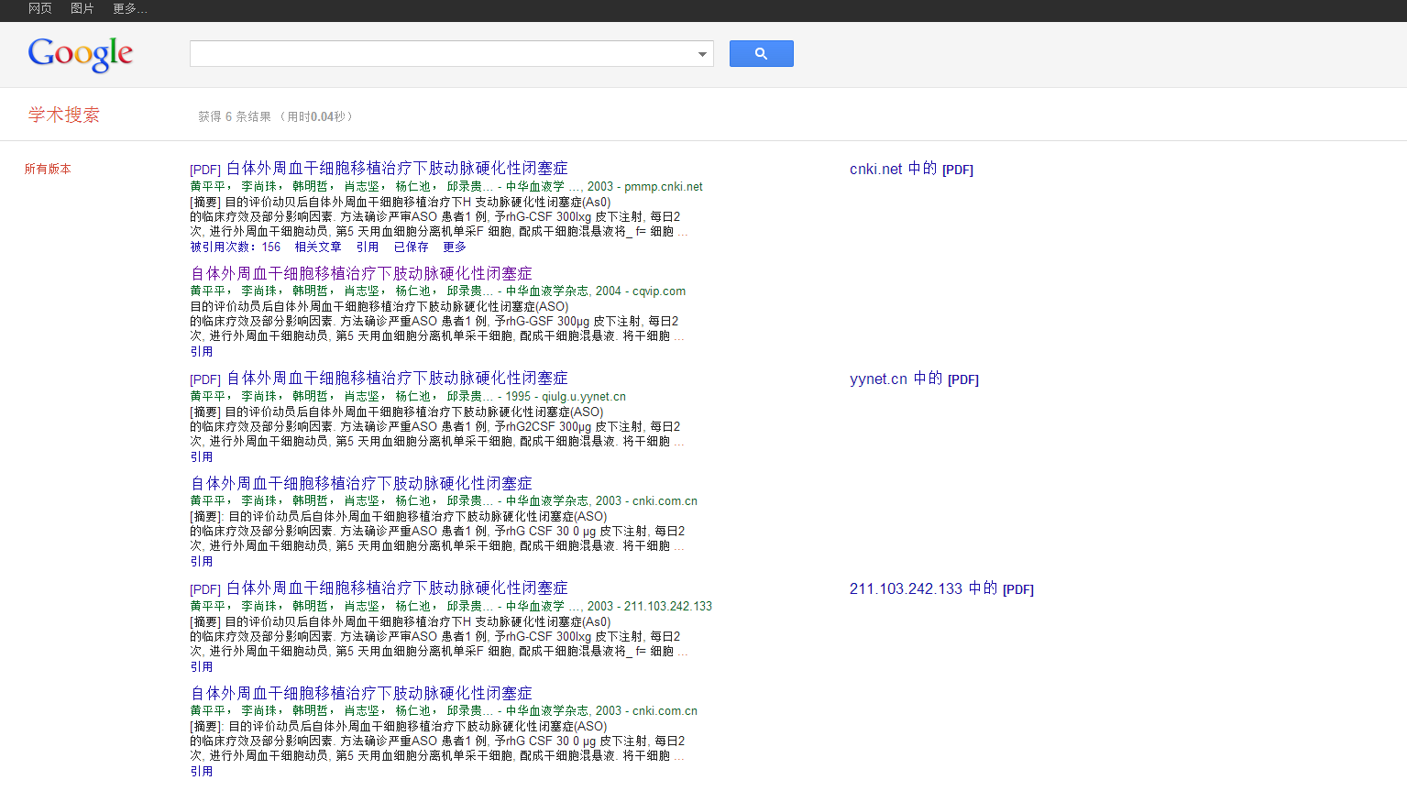

Slide 67
Notes:
按照相关度即被引次数排序

Slide 69
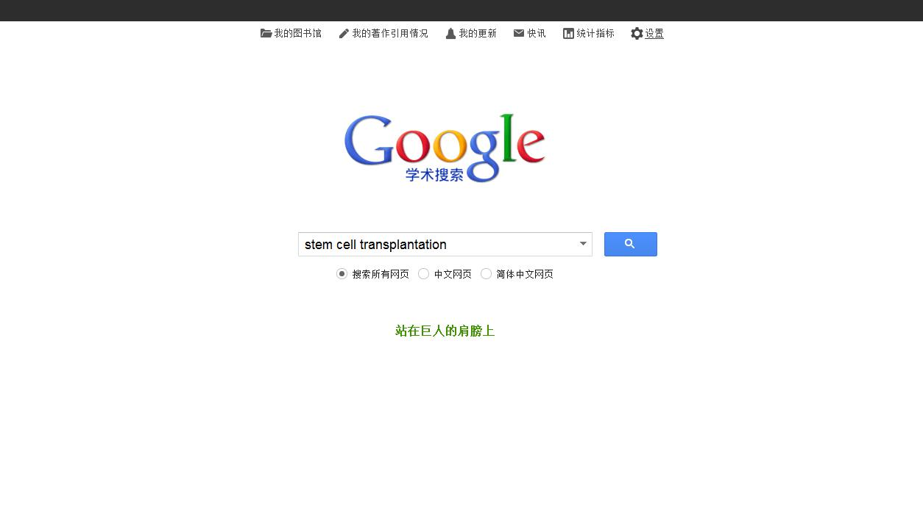

Slide 70
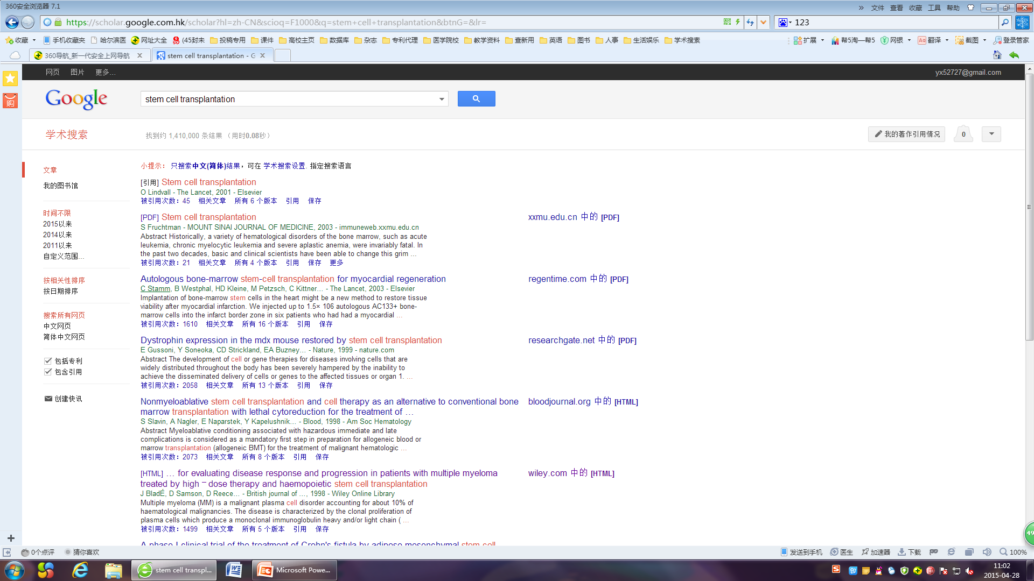

Slide 71
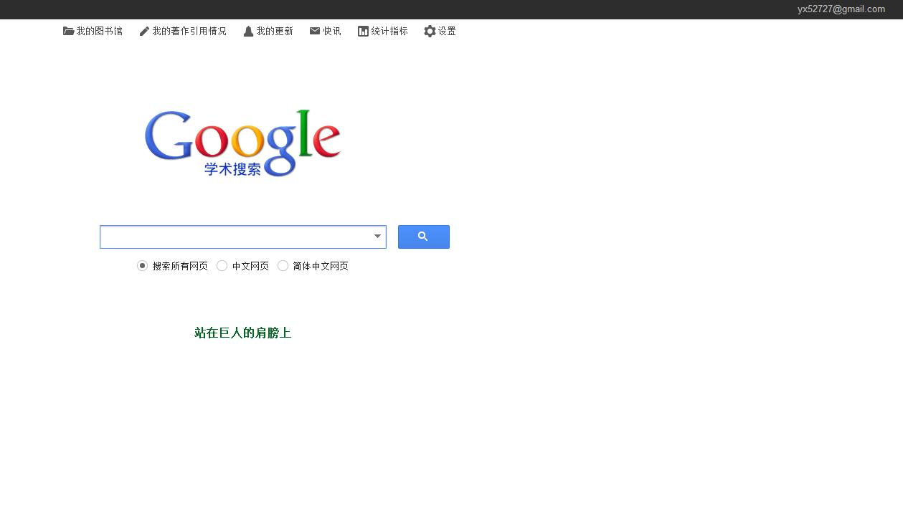
高级检索

Slide 72
使用技巧

Slide 73
快速导出参考文献格式
快速获取文献相关链接
例：脐带间充质干细胞移植治疗帕金森病效果分析

Slide 74
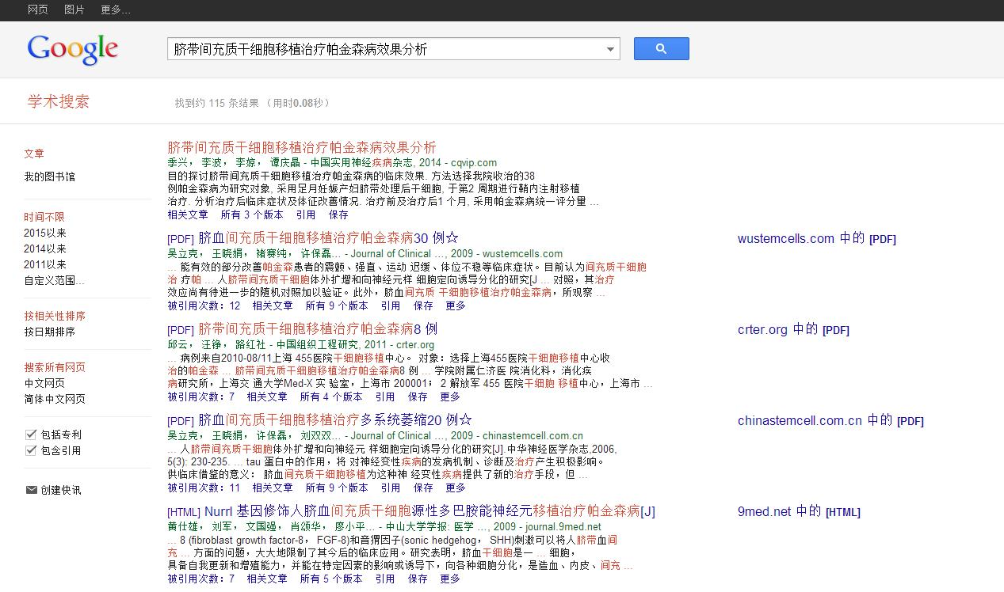

Slide 75
检索中文文献“百度学术搜索”更适用

Slide 77
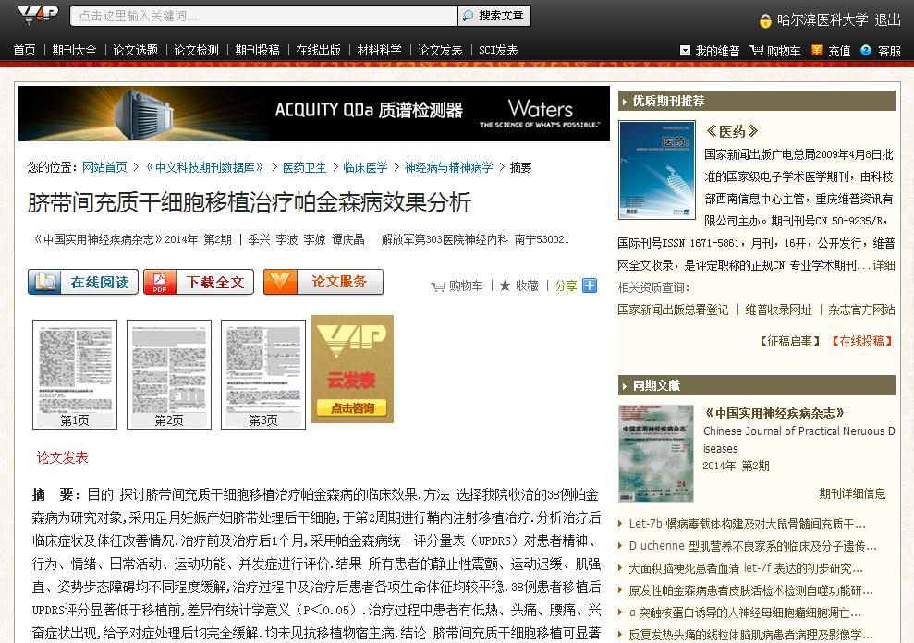

Slide 78
尤为适用于快速查找外文文献信息
例：A simple salting out procedure for extracting DNA from human nucleated cells.
Notes:
从人类有核细胞中提取DNA的简单的盐析过程

Slide 79
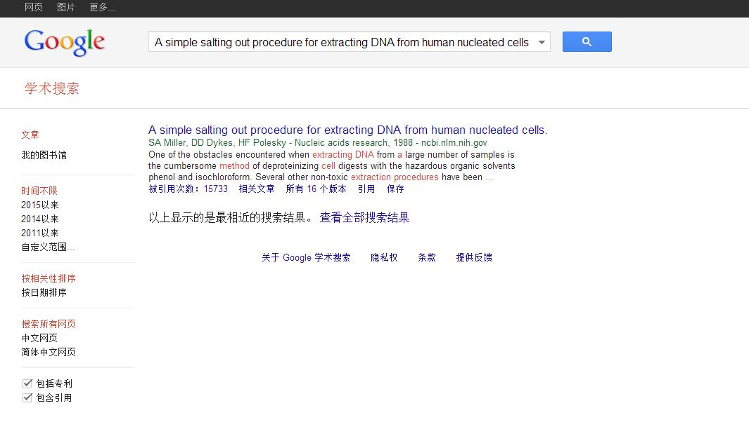
Notes:
从人类有核细胞中提取DNA一个简单的盐析的方法

Slide 81
Notes:
从人类有核细胞中提取DNA一个简单的盐析的方法

Slide 82
Notes:
NCBI (National Center for Biotechnology Information）是指美国国立生物技术信息中心。数据库

Slide 83
快速查询特定刊物发表的论文
例：《生物化学杂志》
J Biol. Chem. 或 Journal of biological Chemistry

Slide 88
利用“作者”或“刊物”检索，检索词的确定是重点，因为写法的不同将直接导致检索结果有较大偏差，建议用专业数据库的该功能检索，GOOGLE学术搜索的该功能仅作为粗略检索用。

Slide 89
分析文献之间的引证关系查找文献

Slide 92
Notes:
台湾的图书馆

Slide 94
通过分析文献之间的这种引用与被引用关系，能够确保文献越查越新。
以发表时间较早的一篇文献为基础，能够形成以该文献为纽带的引文网络系统，从而找出某一学科领域的学术热点问题。

Slide 95
缩小检索范围、选择合适的检索词以完善检索
（不具备二次检索功能，因此为缩小检索范围，提高检索结果与主题的相关性，一般把检索词限定在“位于文章标题”）

Slide 98
查找图书

Slide 102
建议用专业数据库查找图书。

Slide 103
建议用专业数据库查找图书。

Slide 104
回顾

Slide 105
Google 学术搜索 优势
支持多种语言；
输入检索词后，全文搜索；
检索速度快；
操作界面简洁。
快速获取文献相关链接；
快速导出参考文献格式；
提供引文链接；

Slide 106
Google Scholar更适用于：
对某个不熟悉的学科领域或主题内容进行全面搜索；
对检索结果不需要进行细致划分或限定的搜索；
查看文献被引用情况的搜索；
查找图书收藏馆信息的搜索（更适于外文文献的检索）。

Slide 107
Google 学术搜索 不足
检索结果按照被引频次排列，排在前面的文献往往发表年份较早；
排序方式少；
数据库更新慢；
不支持主题词或受控词表检索；
术语中的人名与论文作者相混淆；
中文学术资料不是很全；
没有研究领域分类的高级检索功能；
不具备二次检索功能......
目前无法正常使用

Slide 108
想办法
解决问题

Slide 109
http://g.linkscholar.org/

Slide 110
http://guog.org/

Slide 111
http://xueshu.glgoo.org/

Slide 114
2
百度学术搜索
简介
使用方法与技巧

Slide 115
百度学术搜索2014年6月初上线。文献类型有：学术期刊、会议论文及学位论文。百度学术搜索可检索到收费和免费的学术论文，并通过时间筛选、标题、关键字、摘要、作者、出版物、文献类型、被引用次数等细化指标提高检索的精准性。页面简洁大方保持了百度搜索一贯的简单风格。

Slide 119
文献互助 功能
一个支持公开求助全文的免费平台，用户可以发布自己想要的文献信息等待应助，他人应助成功后，用户即可在“我的求助”中下载到全文。

Slide 121
每应助一篇论文最低可获得5财富值
需要在15分钟内完成文献全文的上传
最多可同时应助5篇文献
每日应助上限为30篇

Slide 125
学校已经购买的数据库，若在IP限定范围内是可以直接下载全文的。

Slide 129
需要注册才能获取全文

Slide 138
学术搜索
文献互助
收藏
主要功能：

Slide 141
基本检索：自由词检索
高级检索：

Slide 143
需要用机构邮箱注册

Slide 146
百度学术 优势

Slide 152
可作为辅助检索
建议：多利用图书馆丰富的资源

Slide 153
3
其他学术搜索引擎

Slide 154
https://academic.microsoft.com/
Notes:
http://www.cnbeta.com/articles/294475.htm

Slide 158
2009年6月，微软公司在全球发布全新搜索品牌 “Bing” 以及中文搜索品牌“必应”。
http://cn.bing.com/academic/

Slide 160
Scirus 是荷兰 Elsevier 公司开发的、专门面向科学家和科研人员的学术搜索引擎。Scirus 与其它搜索引擎最大的区别在于，其既可以搜索网站（Web），也可以搜索期刊资源，而且专注于科技方面的内容。Scirus已于2014年初停止服务。
Notes:
感谢您对Scirus的的用户。我们享受为您服务。
要进入科学指南，爱思唯尔的全文内容平台，请点击这里。
要访问SCOPUS（订阅），请点击这里。如果您（或您所在的机构）都没有一个SCOPUS用户，你仍然可以在这里查看您的简介和。
为了帮助管理您的文档库中，注册了的Mendeley，免费的科研参考和PDF管理工具。
再次
Scirus是目前互联网上最全面、综合性最强的科技文献搜索引擎之一，由Elsevier科学出 版社开发，用于搜索期刊和专利，效果很不错！Scirus覆盖的学科范围包括：农业与生物 学，天文学，生物科学，化学与化工，计算机科学，地球与行星科学，经济、金融与管理 科学，工程、能源与技术，环境科学，语言学，法学，生命科学，材料科学，数学，医学 ，神经系统科学，药理学，物理学，心理学，社会与行为科学，社会学等。 感谢你，作为一个忠实的用户Scirus的。

Slide 161
https://www.base-search.net/
专注于学术开放获取网络资源，
由比菲尔德大学图书馆负责BASE营运。

Slide 165
http://scholar.cnki.net/

Slide 166
高级检索

Slide 168
高级检索

Slide 171
http://210.46.82.198/

Slide 172
That’s all. Thank you !
于雪 图书馆四楼409室

